Slide 1


COLEGIO MÉXICO PREPARATORIA
DE ORIZABA, VER.
Divulgando Ando
Etapa 1
EQUIPO Nº 2
QUINTO AÑO DE PREPARATORIA
Carlos Alfredo Ayala …………………………………………………………… Matemáticas
Beatriz Mireya García Guillén …………………………….. Etimologías Grecolatinas
María del Carmen Herrera López ……………………………. Química
Rubén Ferrer Petrilli …………………………………………….. Biología
María de la Paz Carmen Sánchez Amador ……… Literatura universal
Diana Zárate Santos …………………………………………………… Educación para la Salud
CICLO ESCOLAR EN QUE SE LLEVARÁ A CABO EL PROYECTO: 2017-2018.
FECHA DE INICIO
Agosto 2017.
FECHA DE TÉRMINO
Abril 2018

Slide 2
COLEGIO MÉXICO PREPARATORIA
DE ORIZABA, VER.
 |  | ÍNDICE DEL PORTAFOLIO
✤ | PRIMERA | SESIÓN
 | ✤ | •. PRODUCTO 1. C.A.I.A.C CONCLUSIONES GENERALES (TRABAJO PERSONAL Y GRUPAL).
 | ✤ | •. PRODUCTO 2. GRÁFICO E INSTRUMENTO DE MATERIAS E INTERRELACIÓN.
 | ✤ | •. PRODUCTO 3. FOTOGRAFÍAS DE LA SESIÓN (TRABAJO REALIZADO Y EQUIPOS).SEGUNDA SESIÓN
✤ | SEGUNDA | SESIÓN
 | ✤ • | PRODUCTO 4. ORGANIZADOR GRÁFICO: PREGUNTAS ESENCIALES, PRODUCTOS ESCRITOS, LECTURAS DE APOYO
 | ✤ * | PRODUCTO 5. PROCESO DE INDAGACIÓN
 | ✤ • | PRODUCTO 6. A.M.E. GENERAL
 | ✤ *. | PRODUCTO 7. RESUMEN.
✤
* PRODUCTO 8. PROYECTO INTERDISCIPLINARIO: INTRODUCCIÓN O JUSTIFICACIÓN Y DESCRIPCIÓN DEL PROYECTO, OBJETIVO GENERAL
DEL PROYECTO Y
DE CADA ASIGNATURA INVOLUCRADA, PREGUNTA GENERADORA Y PREGUNTA GUÍA, PROBLEMA A ABORDAR, ASUNTO A
RESOLVER O A
HETEROGÉNEOS.
PROBAR, PROPUESTA, PRODUCTOS RESULTANTES, SESIÓN FOTOGRÁFICA, ANÁLISIS DE LA MESA DE EXPERTOS POR GRUPOS

Slide 3
COLEGIO MÉXICO PREPARATORIA
DE ORIZABA, VER.
✤ TERCERA SESIÓN
✤ PRODUCTO | 10. EVALUACIÓN. | TIPOS, HERRAMIENTAS Y PRODUCTOS | DE APRENDIZAJE.
✤ PRODUCTO | 11. EVALUACIÓN. | FORMATOS. PRERREQUISITOS
✤ PRODUCTO | 12. EVALUACIÓN. | FORMATOS. GRUPO HETEROGÉNEO.
CUARTA SESIÓN
  PRODUCTO 13. INFOGRAFÍA.
  PRODUCTO 14. REFLEXIÓN.

Slide 4
COLEGIO MÉXICO PREPARATORIA
DE ORIZABA, VER.
LA INTERDISCIPLINARIEDAD
¿Qué es? | Integración de todo tipo de saberes para solución de problemas complejos, como retos donde convergen saberes. Integración y aplicación sistemática de saberes con la final dad de alcanzar un conocimiento en común. Trabajo de lo heterogéneo a través de los alumnos y las diferentes disciplinas para plasmarlo en la realidad. Compenetración de saberes para dar respuestas a la vida
¿Qué características tiene? | Búsqueda de convergencias de distintos saberes para la solución de problemas como para la toma de decisiones. lnterdisciplinariedad convergencia integradora, contextualizada y significativa. Identificación de contenidos curriculares en la realidad para el diseño de procesos que integren todos.
¿Por qué es importante en la educación? | Porque es formativa de la persona en el proceso de enseñanza aprendizaje, de manera Integral y vinculadora. Formación de sujetos que crece con propio proceso. Responde a necesidades reales, objetivo educativo y motiva a los alumnos. La realidad está compuesta de saberes heterogéneos y así se require la lnterdisciplinariedad
¿Cómo motivar a los alumnos para el trabajo interdisciplinario? | Partir del trabajo organizativo docente con la generación de diálogos y sentido de empoderamiento, protagonistas de su propio proceso de aprendizaje. Preguntas detonantes, sensibilización y concientización de Ia convergencia de su educación con su realidad
PRODUCTO 1
C.A.I.A.C CONCLUSIONES
CONCLUSIONES GENERALES

Slide 5
COLEGIO MÉXICO PREPARATORIA
DE ORIZABA, VER.
¿Cuáles son los prerrequisitos materiales, organizacionales y personales para la planeación del trabajo interdisciplinario? | A partir de evitar la segmentación que converja en lo comunitario, la unidad en la diversidad y la diversidad en la unidad. Para la planeación es necesario conocer el plan de estudios de la materia que imparte el docente y que imparten los demás profesores. Es necesario establecer criterios para trabajar así como comunidades de aprendizaje, también la formación y seguimiento de los profesores. Disposición al trabajo colaborativo y cooperativo. Dentro de lo organizacional es importante aprender . Apoyo al diseño y desarrollo de proyectos propuestos . Crear ambientes de aprendizaje óptimos. Mediación. El docente vivencialmente aprenda la metodología colaborativa e lnterdisclplinariedad. Búsqueda de soluciones, actitud propositiva, apertura de acciones y tiempo, tolerancia, otorgar libertar acompañada. El profesor es agente activador de la reflexión para el empoderamiento del aprendizaje en los alumnos. Empatía y mediar saberes dando valor a cada uno de ellos. Recurrir para buscar soluciones. Respeto, valoración y aprendizaje de los resultados. Comunicación. Reconocer a los jóvenes como generadores de su propio conocimiento basado en proyectos y vinculados con la realidad
¿Qué papel juega la planeación en el trabajo interdisciplinario y qué características debe tener? | Establecer prioridades y organizar el tiempo, con sentido de planeación y no de requisito. Alcanzar los objetivos. Determina los alcances de los objetivos, debe ser incluyente, congruente, significativo e interdisciplinario. Basada y fundamentada en algún modelo educativo y también es necesario conocer las características y condiciones de las personas a quienes va dirigida. La planeación debe ser pertinente y adecuada. Vinculación de la planeación de las materias participantes a partir de la interconexión de los contenidos
PRODUCTO 1 C.A.I.A.C CONCLUSIONES
CONCLUSIONES GENERALES

Slide 6
COLEGIO MÉXICO PREPARATORIA
DE ORIZABA, VER.
EL APRENDIZAJE COOPERATIVO
¿Qué es? | Identificar las características de liderazgo de los alumnos o valorar las habilidades de cada uno para trabajar colaborativamente. Compartirlos saberes desde una perspectiva abierta del ser y el saber. Conocer temas que se vinculan a través del diálogo y co-acompañamiento entre iguales que llevan a un co-aprendizaje. Crea oportunidades de aprendizajes en la diversidad de conocimientos y que fortalece el conocimiento de cada participante
¿Cuáles son sus características? | Búsqueda de un fin común, formación en la solidaridad, cooperación, tolerancia, inclusión, respeto, socialización del aprendizaje, autoevaluación, heteroevaluación y coevaluación continua
¿Cuáles son sus objetivos? | Lograrla interacción entre los alumnos para realizarla tarea asignada grupalmente. Aumenta la motivación hacia el aprendizaje objetivo y subjetivo. Facilita y motiva a que cada uno adquiera sentido de pertenencia. Potencia talentos, descubre liderazgo, formación de valores y habilidades. Claridad de los objetivos a lograr
¿Cuáles son las acciones de planeación y acompañamiento más importantes del profesor en este tipo de trabajo? | El profesor es quien acompaña, facilitador. Respeta la libertad durante el desarrollo integrador de los alumnos. Lúdico, fortalece identidades
¿De qué manera se vinculan el trabajo interdisciplinario y el aprendizaje cooperativo? | Cuando hay una meta en común. Cuando los objetivos se van cumpliendo. Cuando se establecen los objetivos dentro de la planeación. Durante el desarrollo de proyectos
PRODUCTO 1 C.A.I.A.C CONCLUSIONES
CONCLUSIONES GENERALES

Slide 7
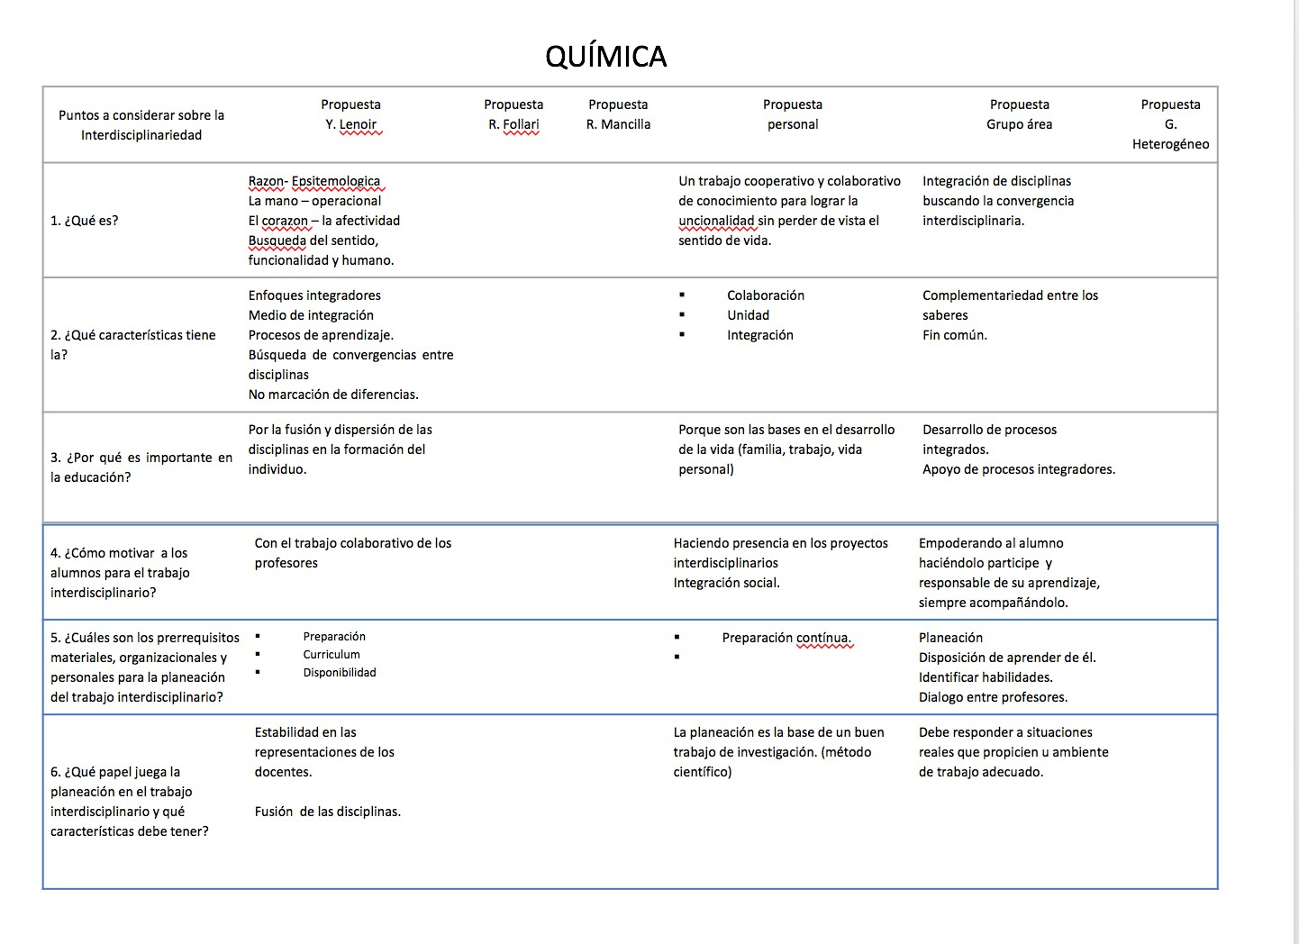
COLEGIO MÉXICO PREPARATORIA
DE ORIZABA, VER.
PRODUCTO 1 C.A.I.A.C CONCLUSIONES
CONCLUSIONES GENERALES

Slide 8
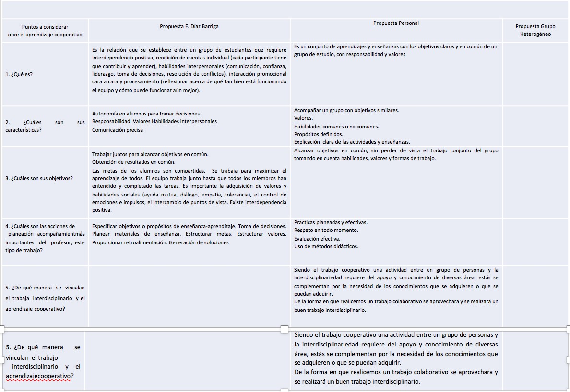
COLEGIO MÉXICO PREPARATORIA
DE ORIZABA, VER.
PRODUCTO 1 C.A.I.A.C CONCLUSIONES
CONCLUSIONES GENERALES

Slide 9
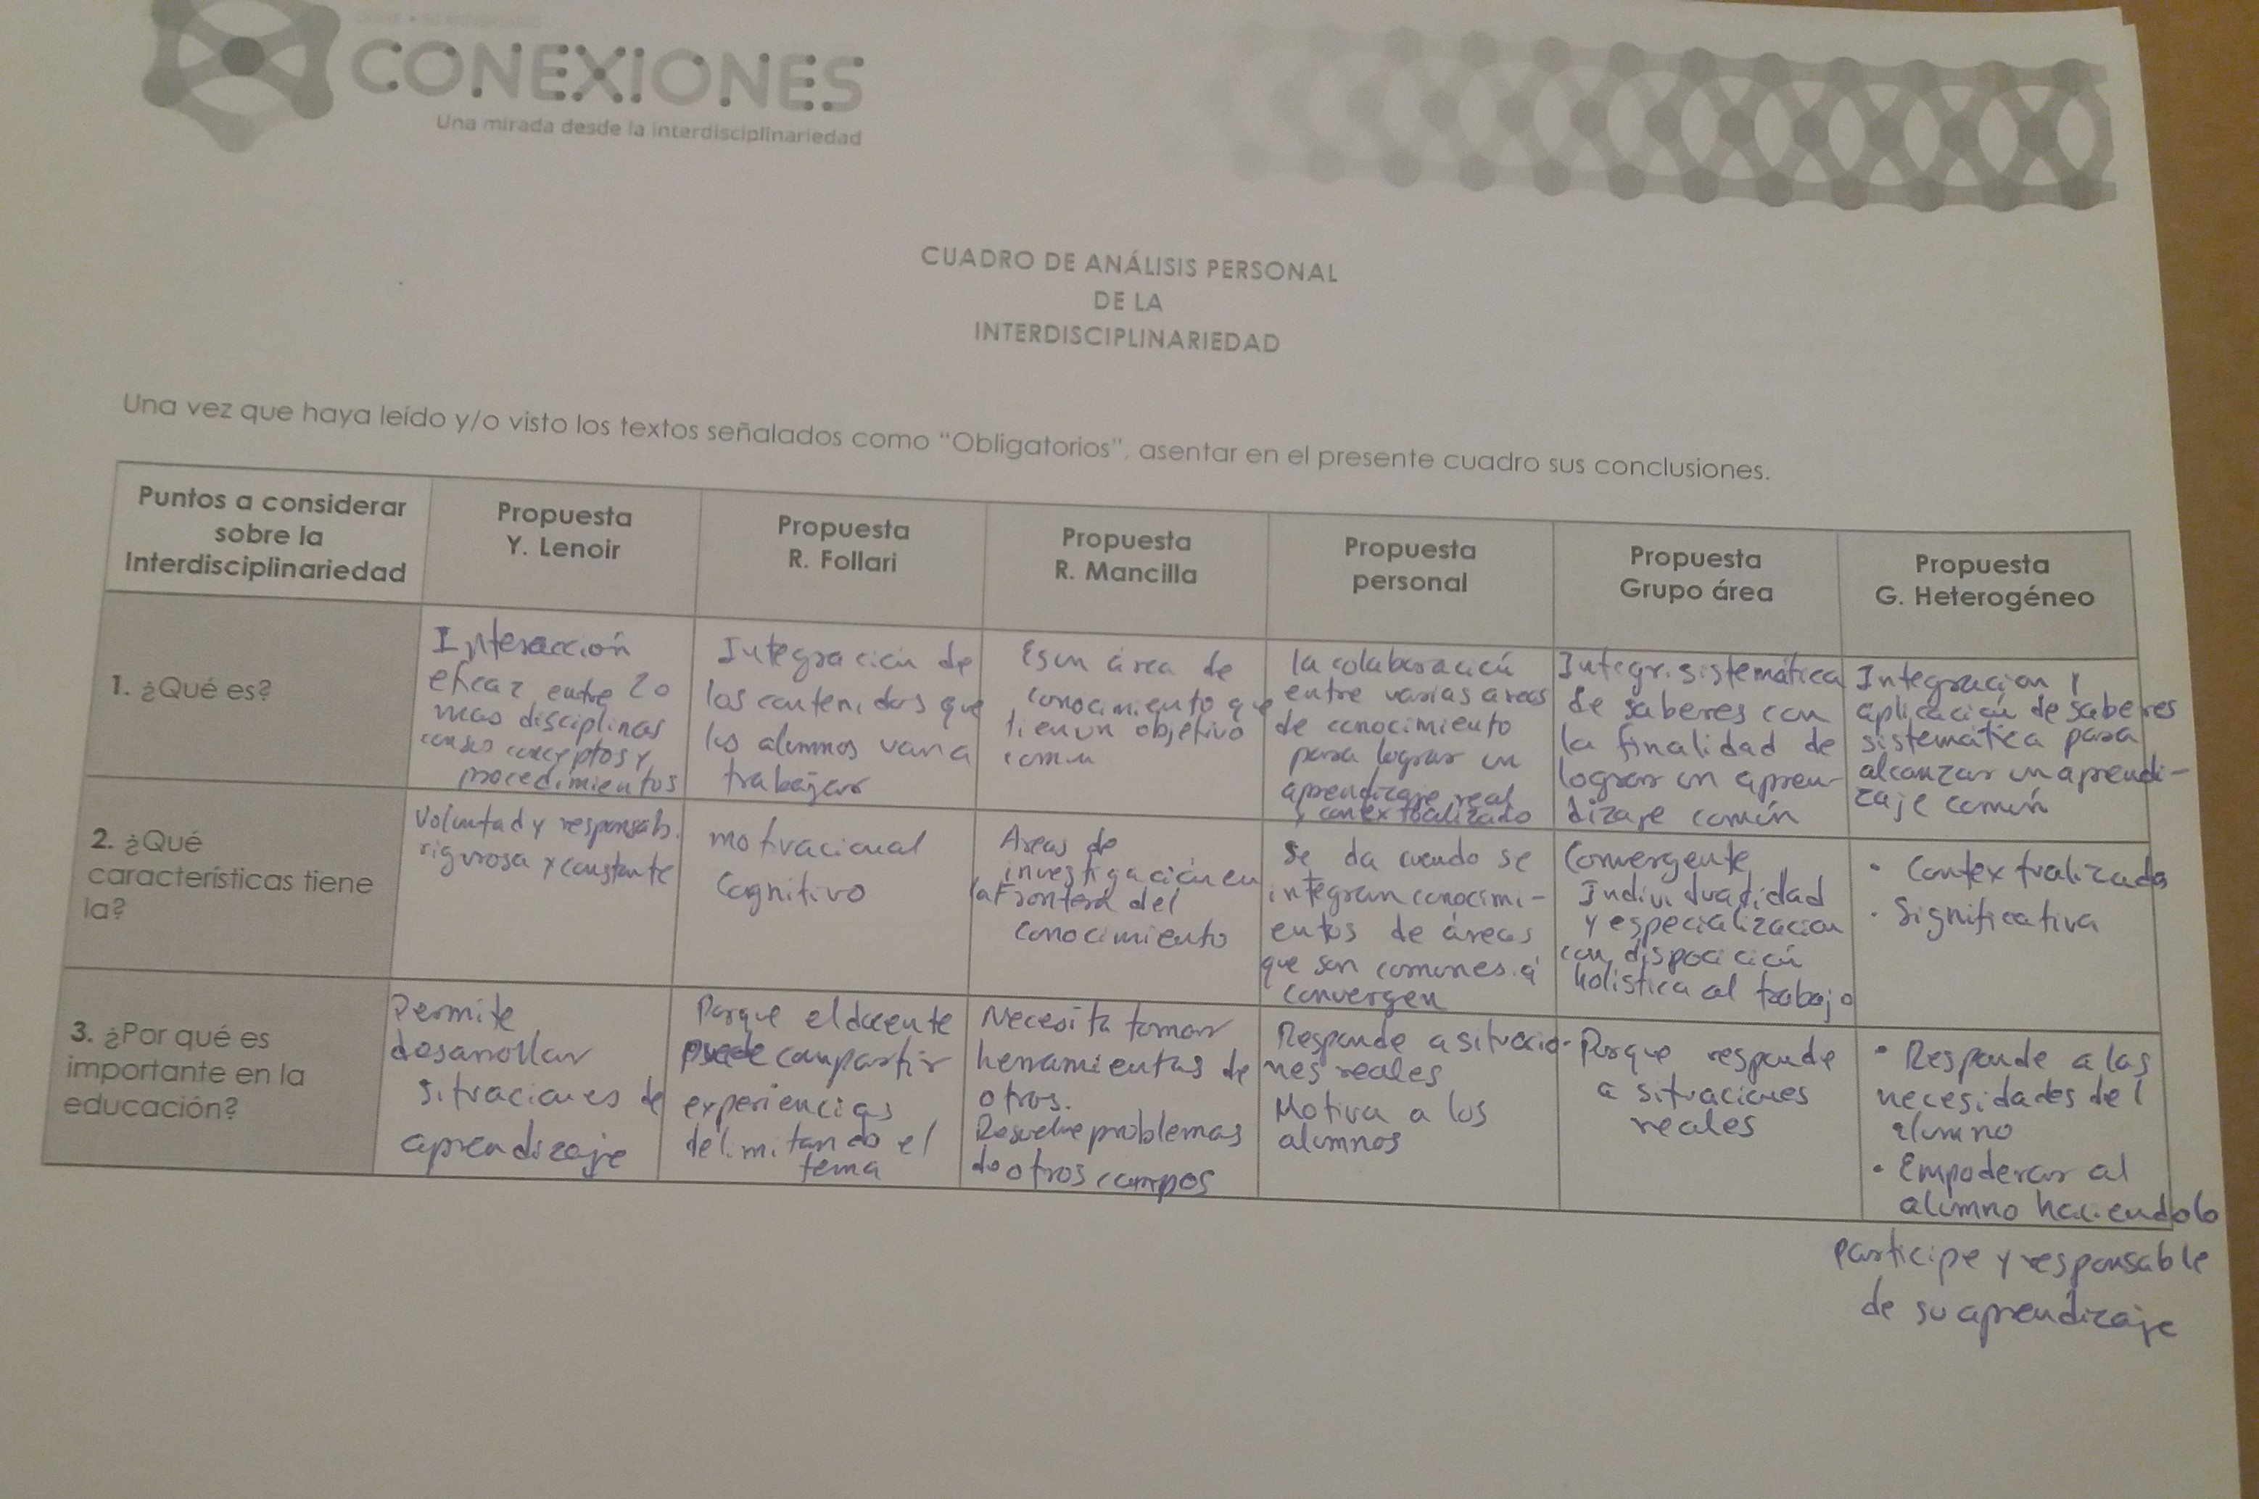
COLEGIO MÉXICO PREPARATORIA
DE ORIZABA, VER.
PRODUCTO 1 C.A.I.A.C CONCLUSIONES
CONCLUSIONES GENERALES

Slide 10
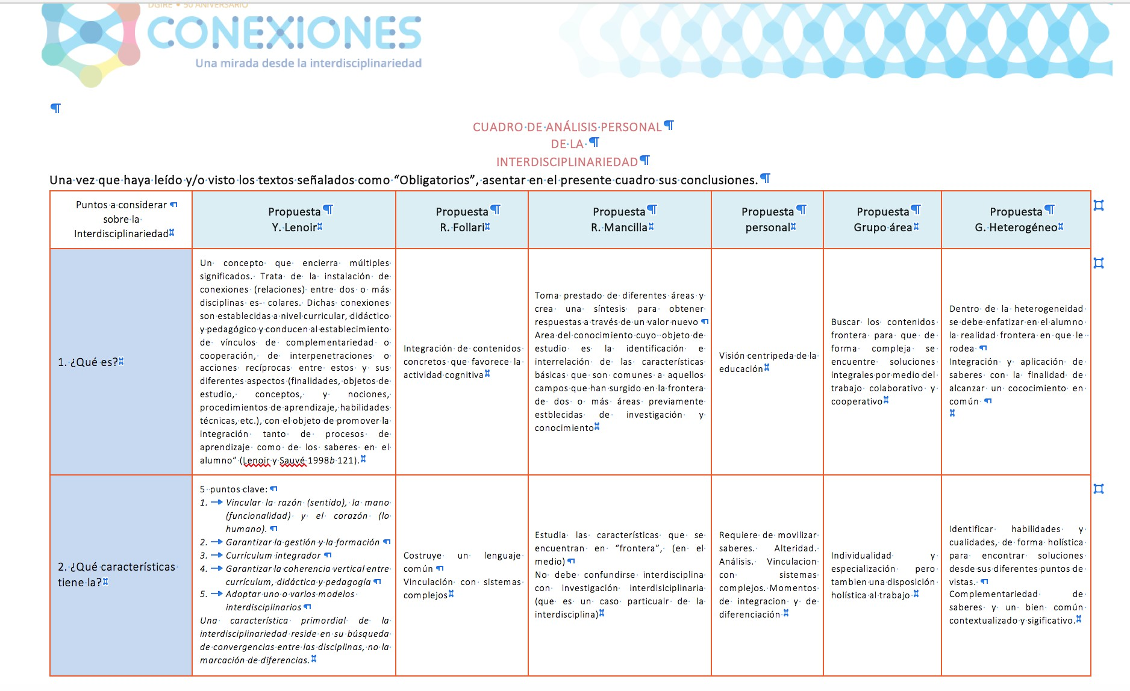
COLEGIO MÉXICO PREPARATORIA
DE ORIZABA, VER.
PRODUCTO 1 C.A.I.A.C CONCLUSIONES
CONCLUSIONES GENERALES

Slide 11
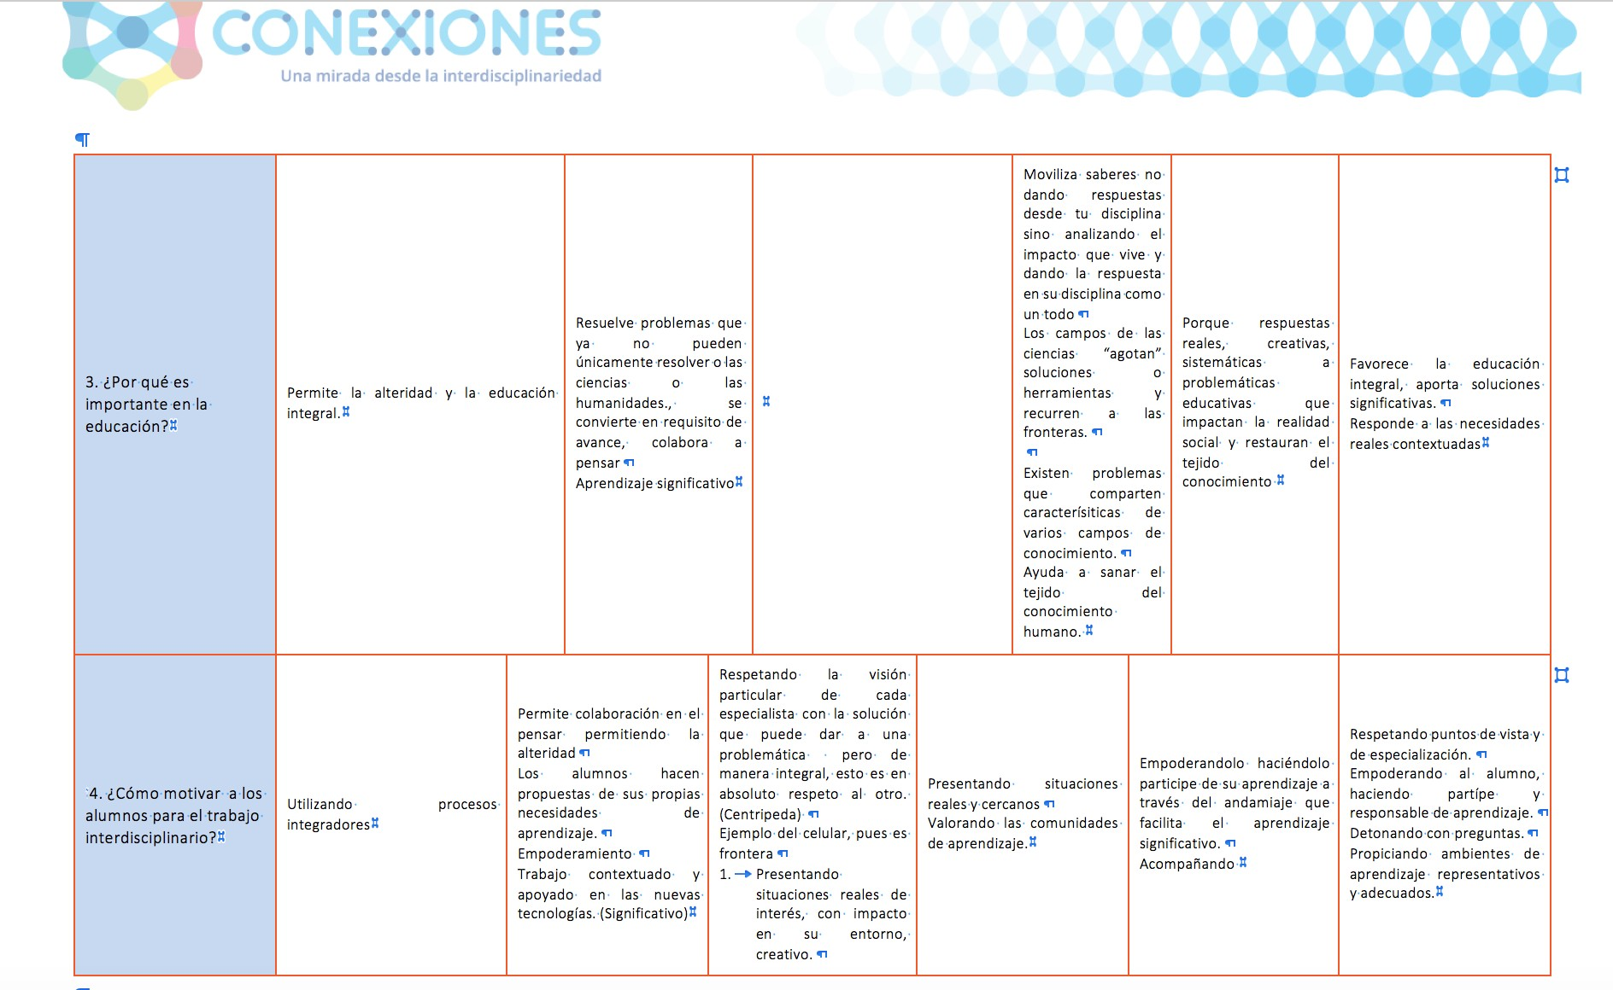
COLEGIO MÉXICO PREPARATORIA
DE ORIZABA, VER.
PRODUCTO 1 C.A.I.A.C CONCLUSIONES
CONCLUSIONES GENERALES

Slide 12
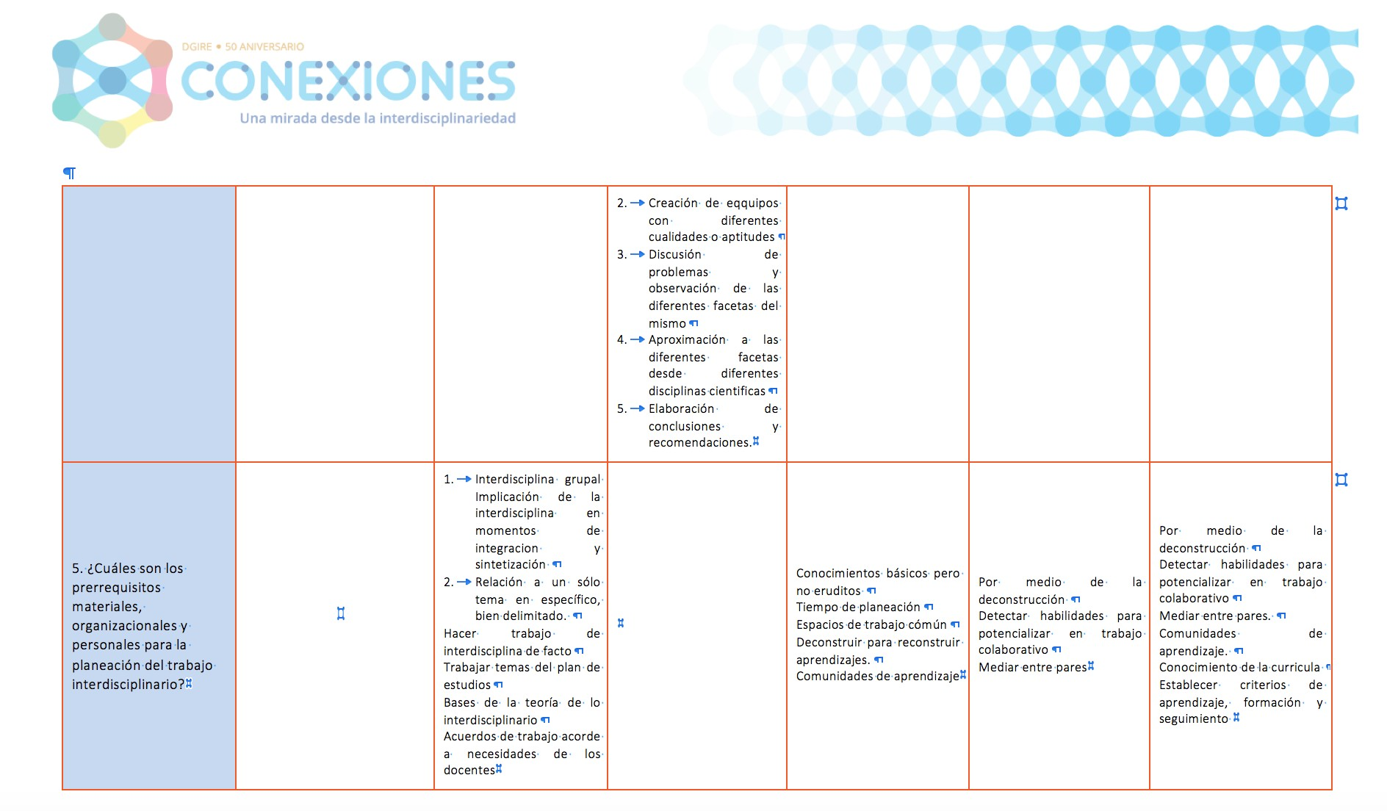
COLEGIO MÉXICO PREPARATORIA
DE ORIZABA, VER.
PRODUCTO 1 C.A.I.A.C CONCLUSIONES
CONCLUSIONES GENERALES

Slide 13
COLEGIO MÉXICO PREPARATORIA
DE ORIZABA, VER.
PRODUCTO 1 C.A.I.A.C CONCLUSIONES
CONCLUSIONES GENERALES

Slide 14
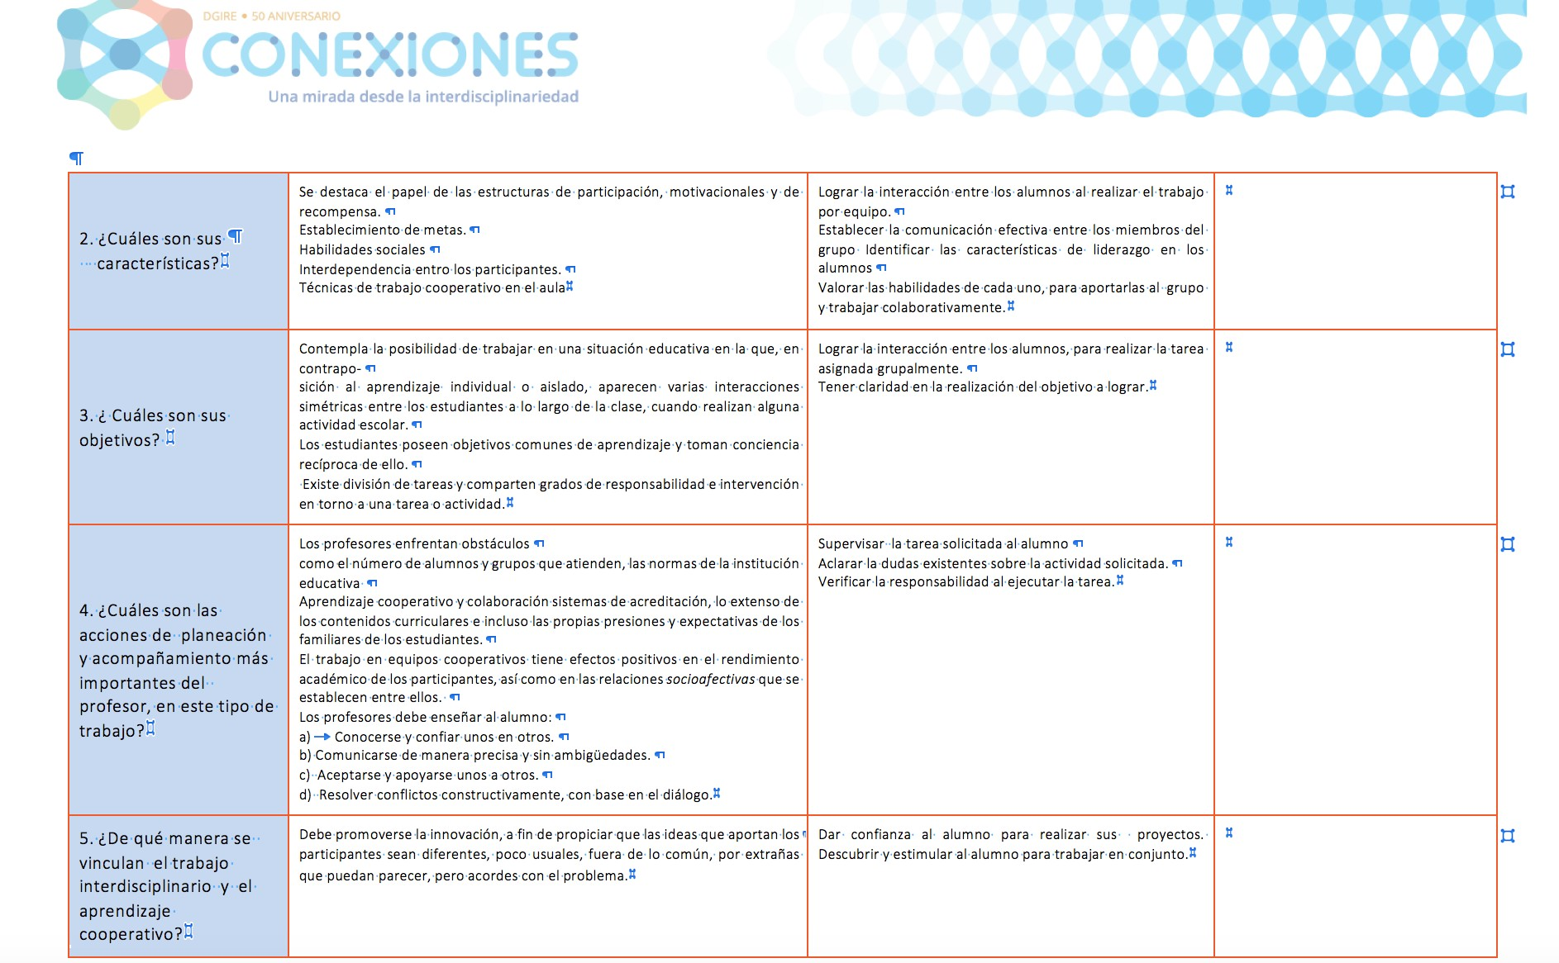
COLEGIO MÉXICO PREPARATORIA
DE ORIZABA, VER.
PRODUCTO 1 C.A.I.A.C CONCLUSIONES
CONCLUSIONES GENERALES

Slide 15
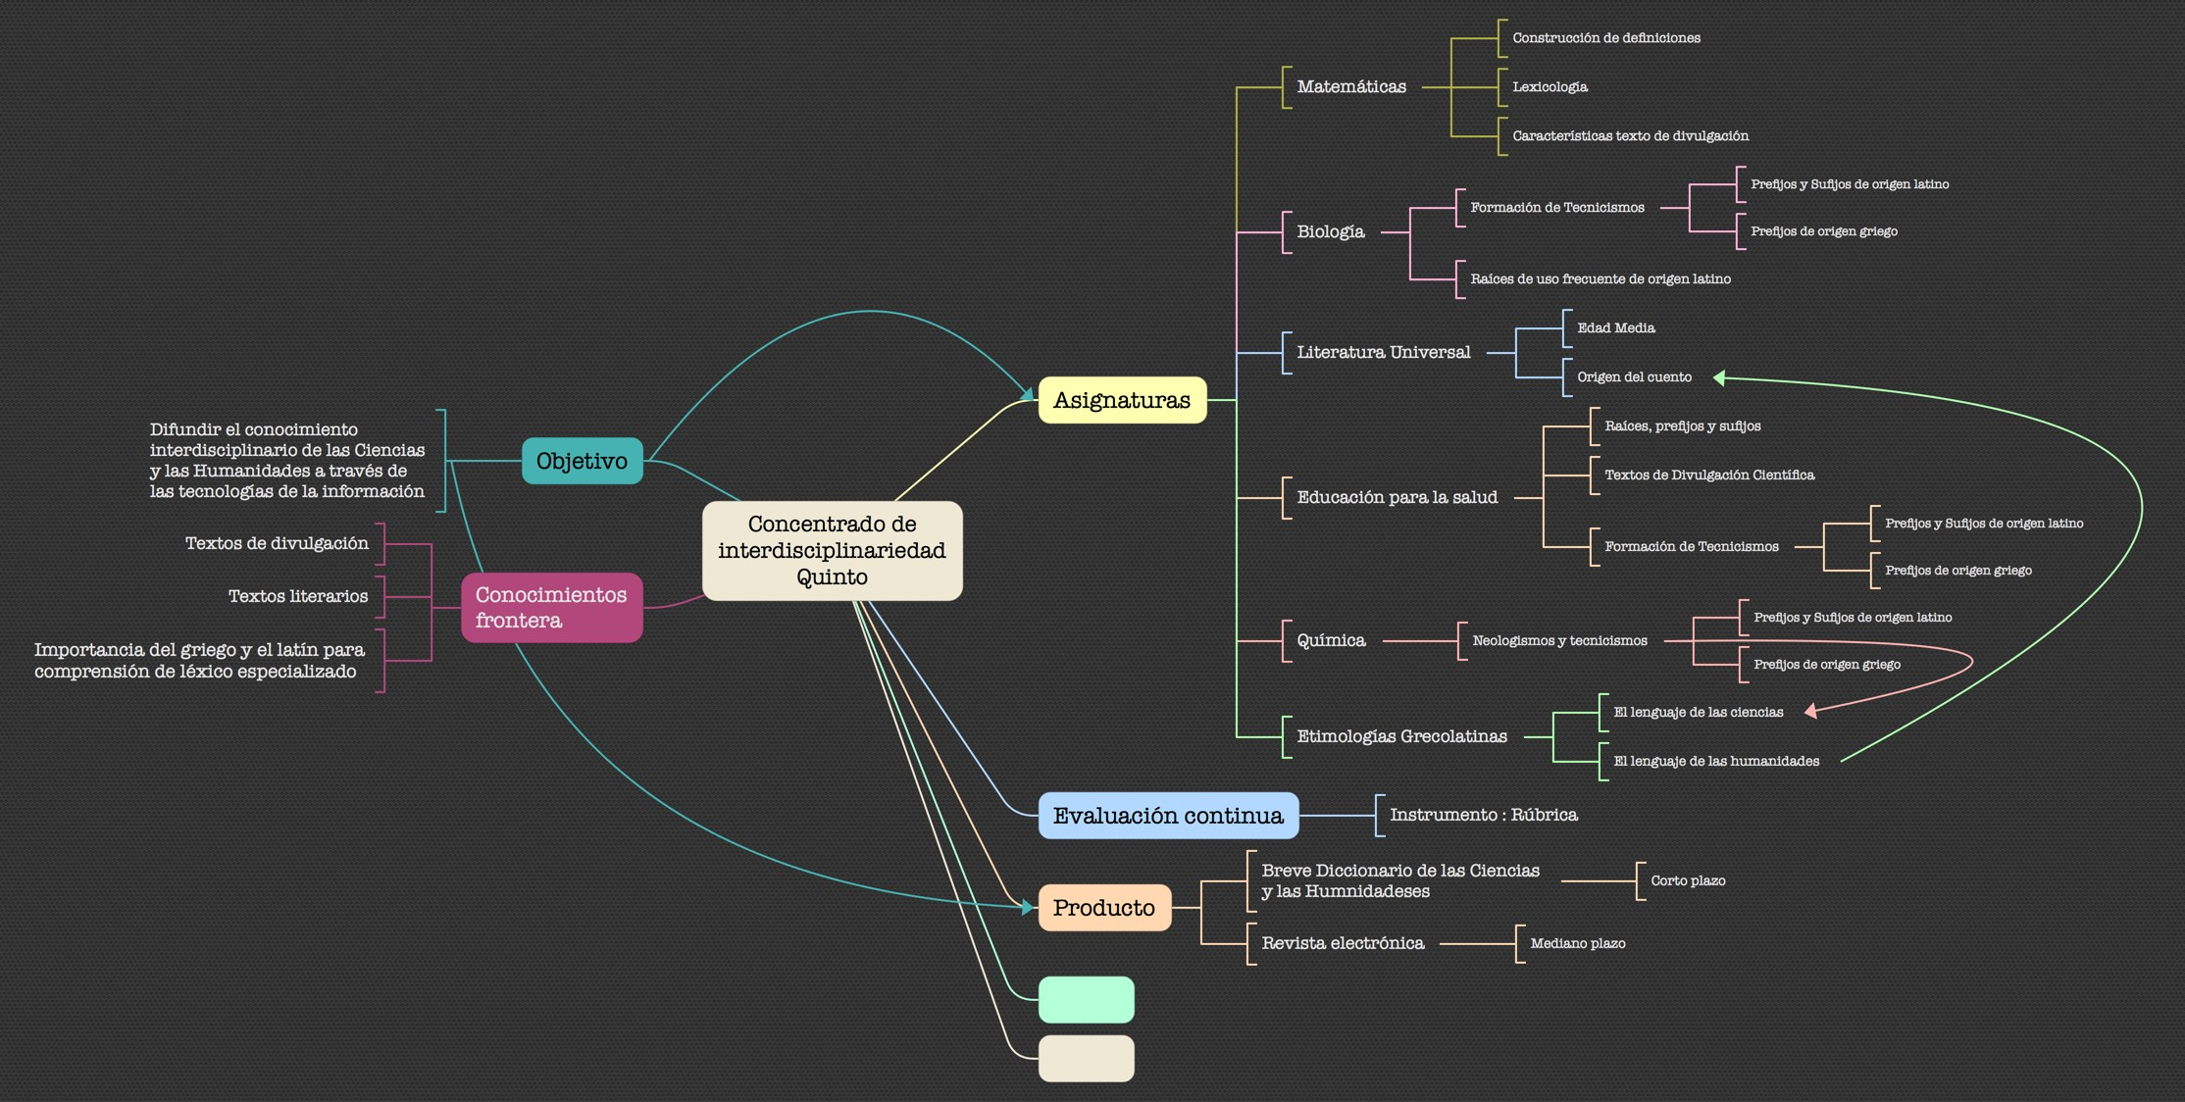
COLEGIO MÉXICO PREPARATORIA
DE ORIZABA, VER.
PRODUCTO 2
GRÁFICO E INSTRUMENTO DE MATERIAS Y SU INTERRELACIÓN

Slide 16
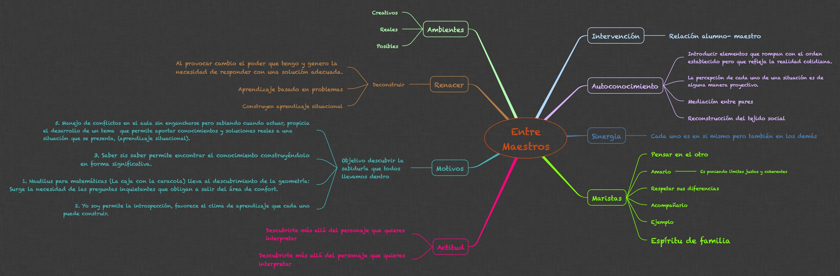
COLEGIO MÉXICO PREPARATORIA
DE ORIZABA, VER.
PRODUCTO 2
GRÁFICO E INSTRUMENTO DE MATERIAS Y SU INTERRELACIÓN

Slide 17
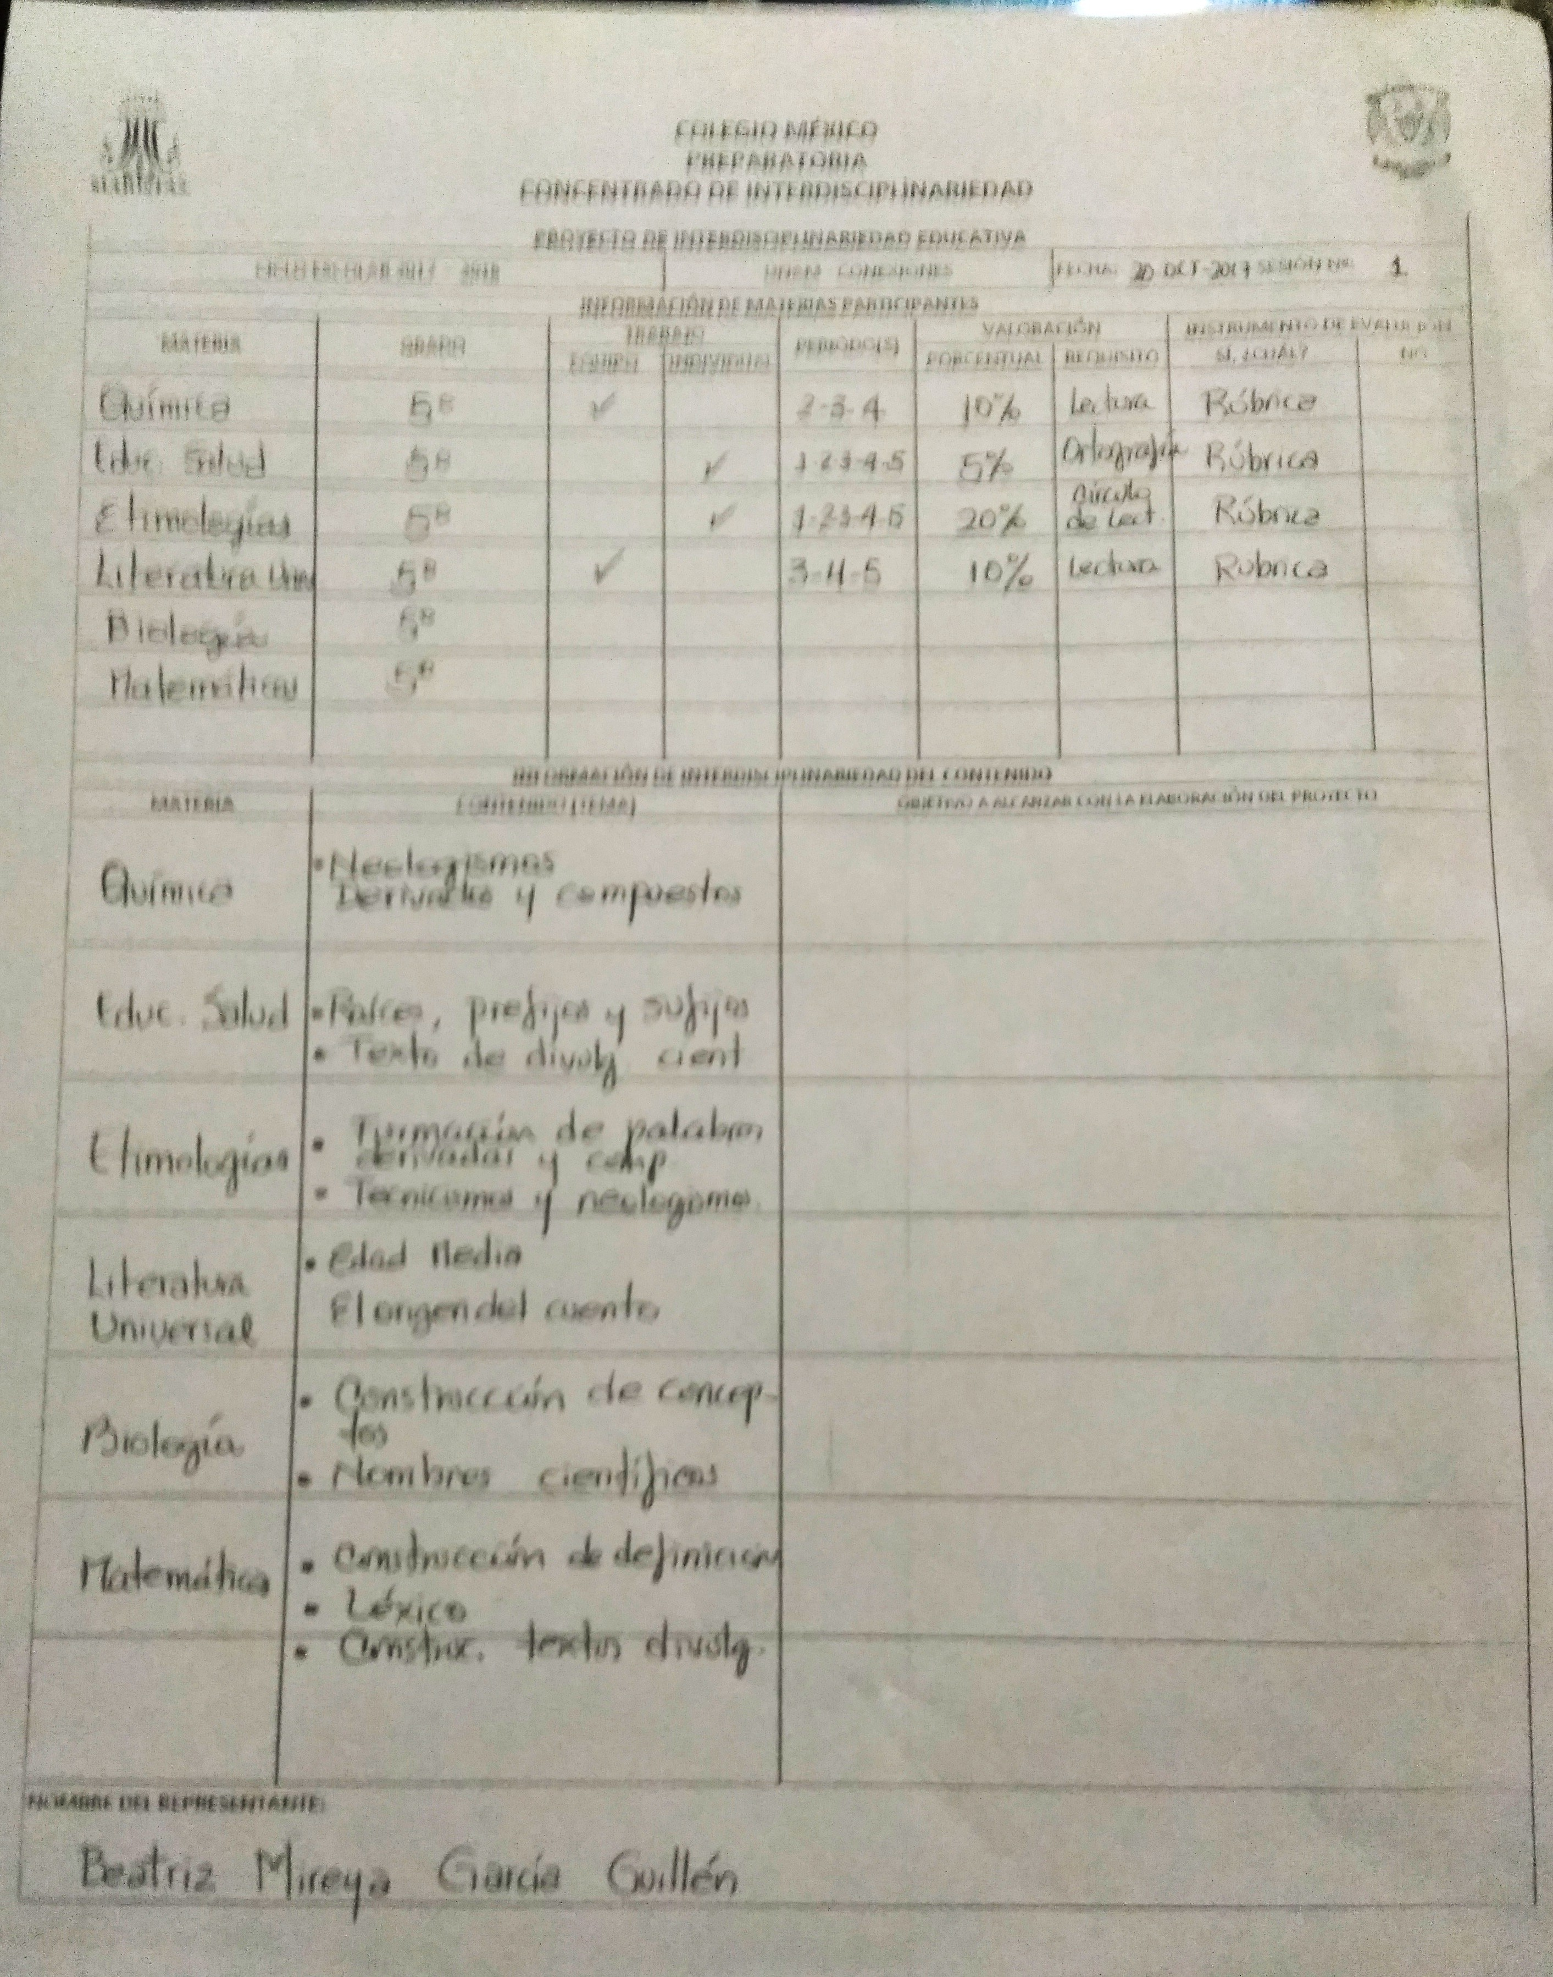
COLEGIO MÉXICO PREPARATORIA
DE ORIZABA, VER.
PRODUCTO 2
GRÁFICO E INSTRUMENTO DE MATERIAS Y SU INTERRELACIÓN

Slide 18
“SESIÓN FOTOGRÁFICA”
PRODUCTO 3 FOTOGRAFÍAS DE LA SESIÓN
(TRABAJO REALIZADO Y EQUIPOS)

Slide 19
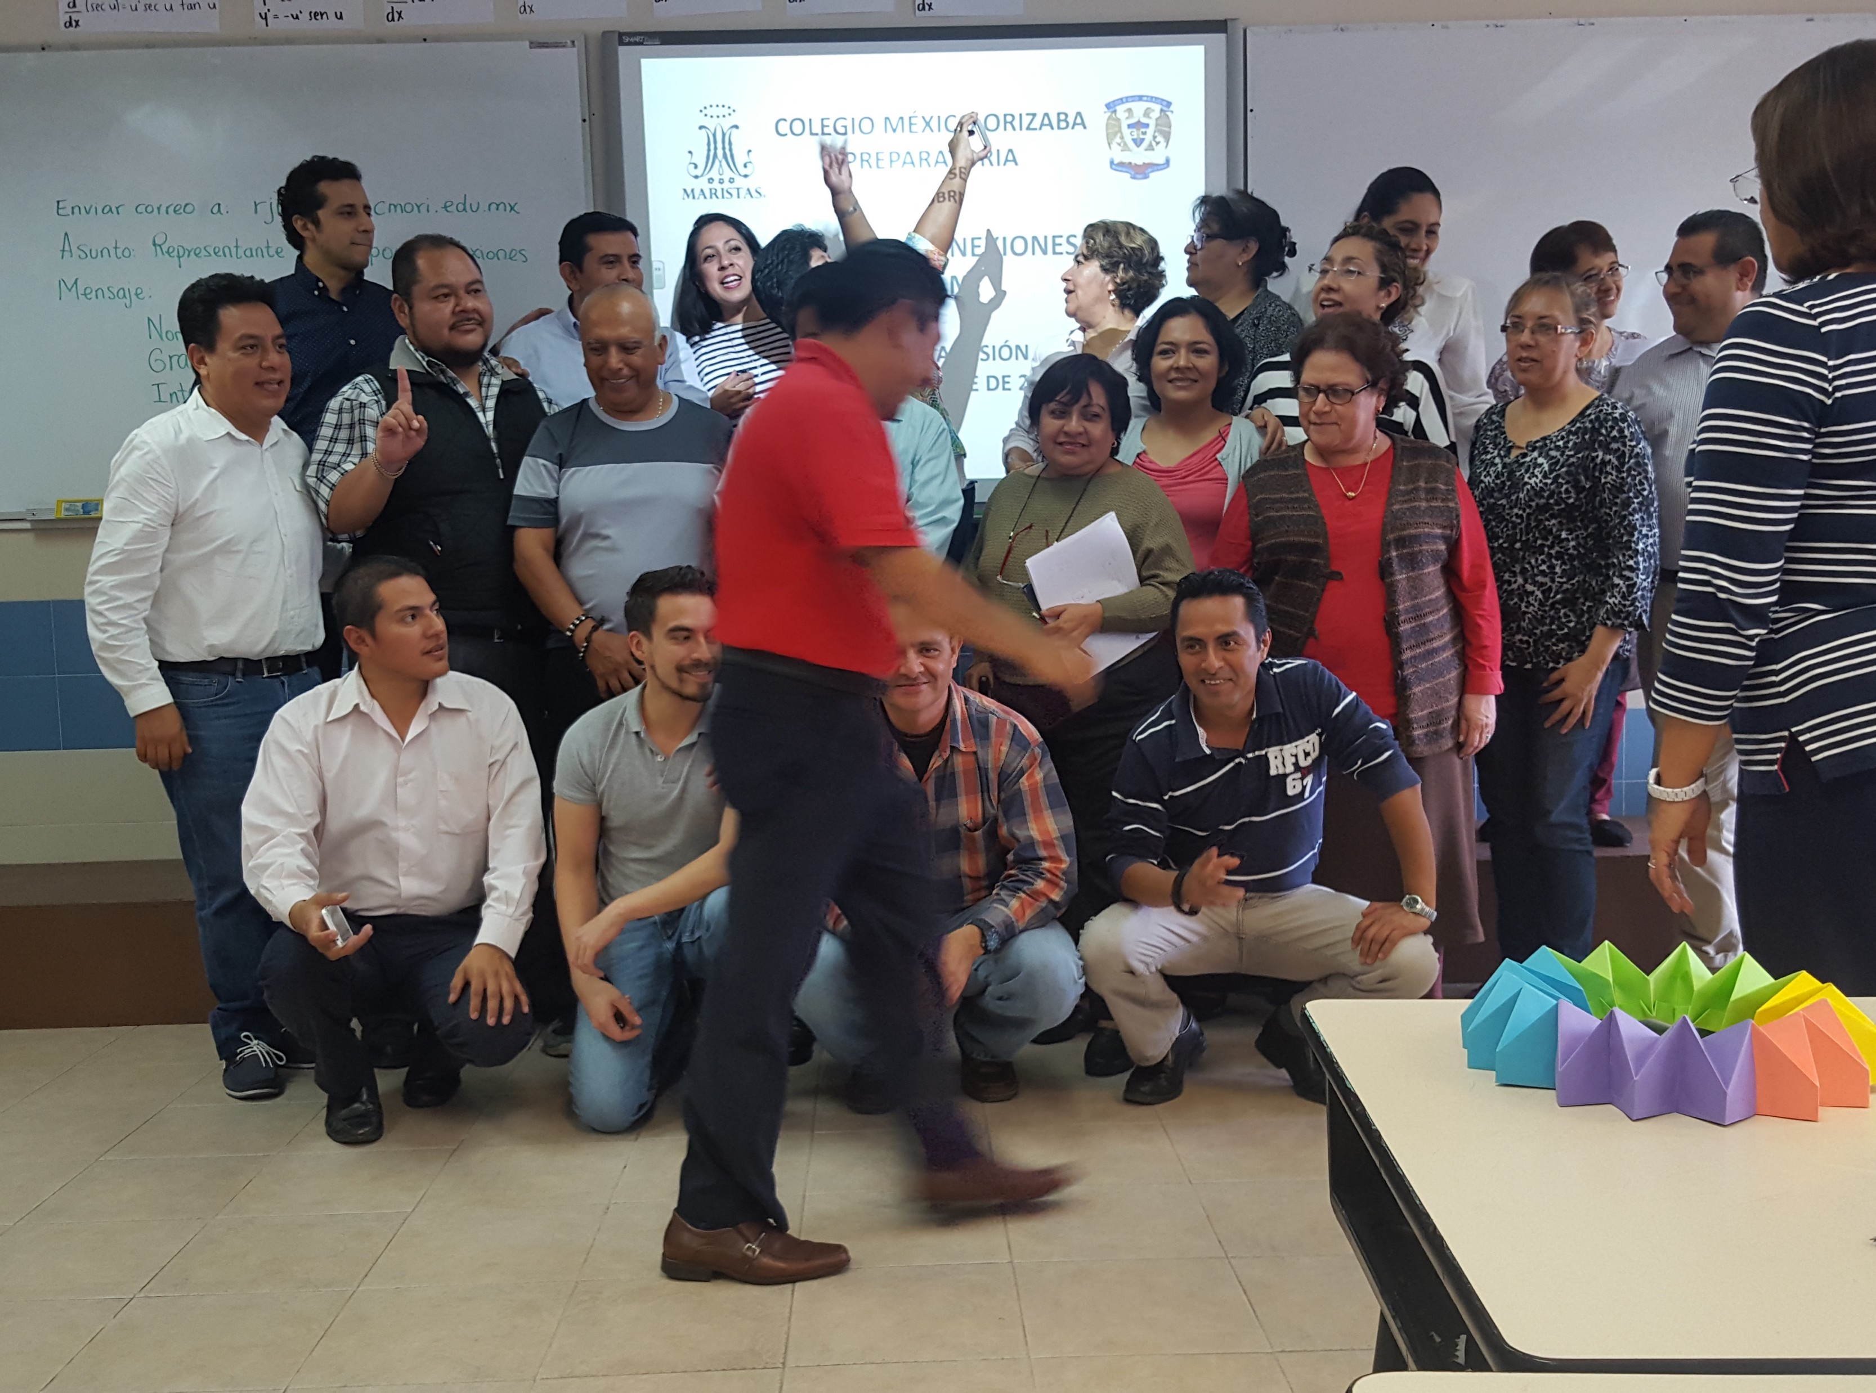
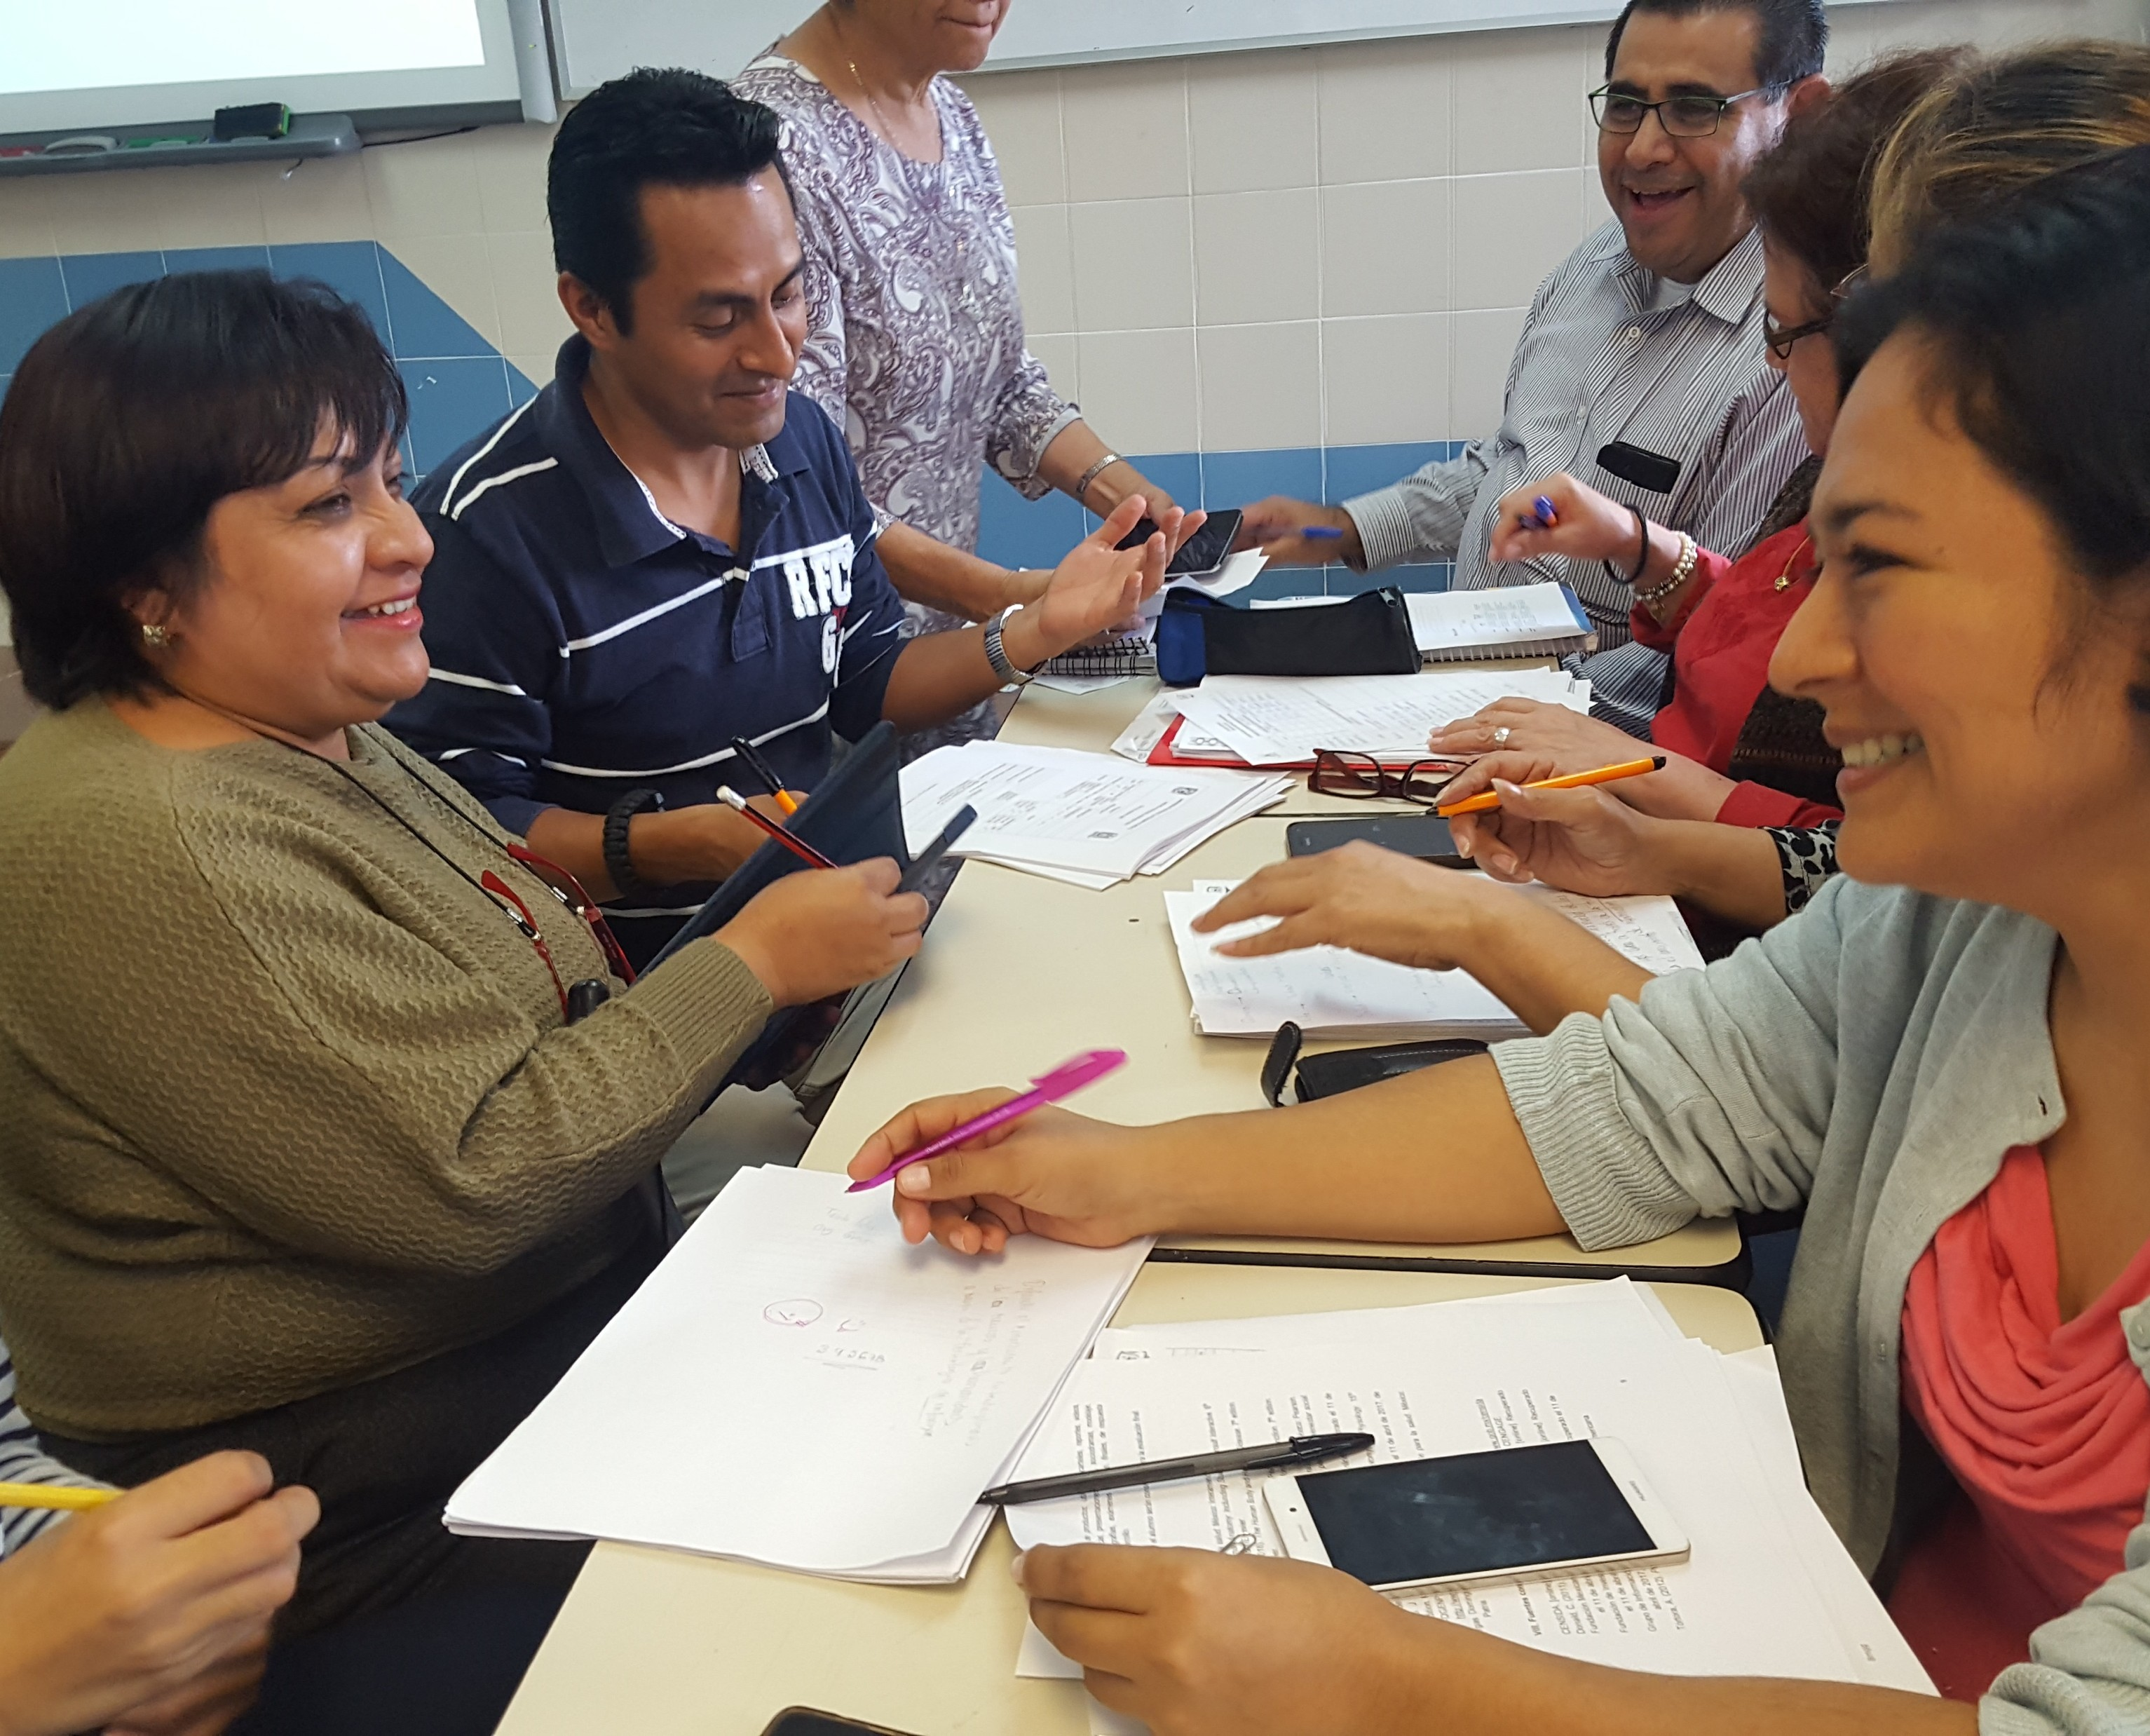
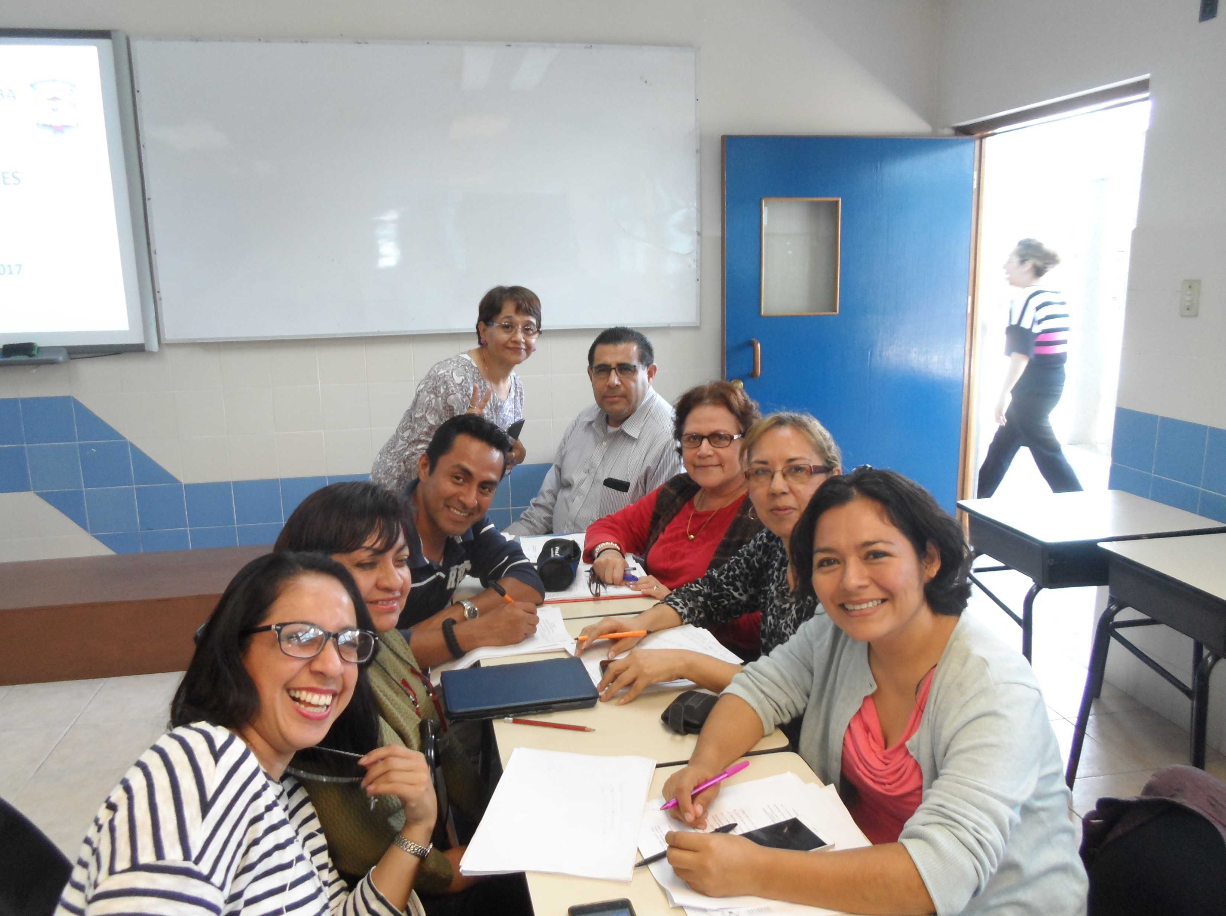

Slide 20
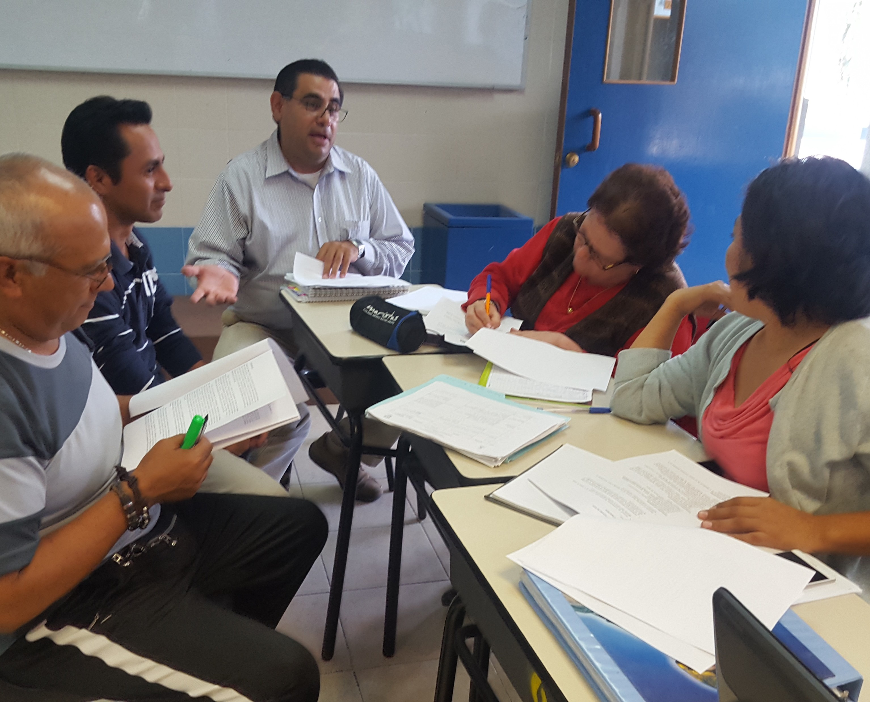
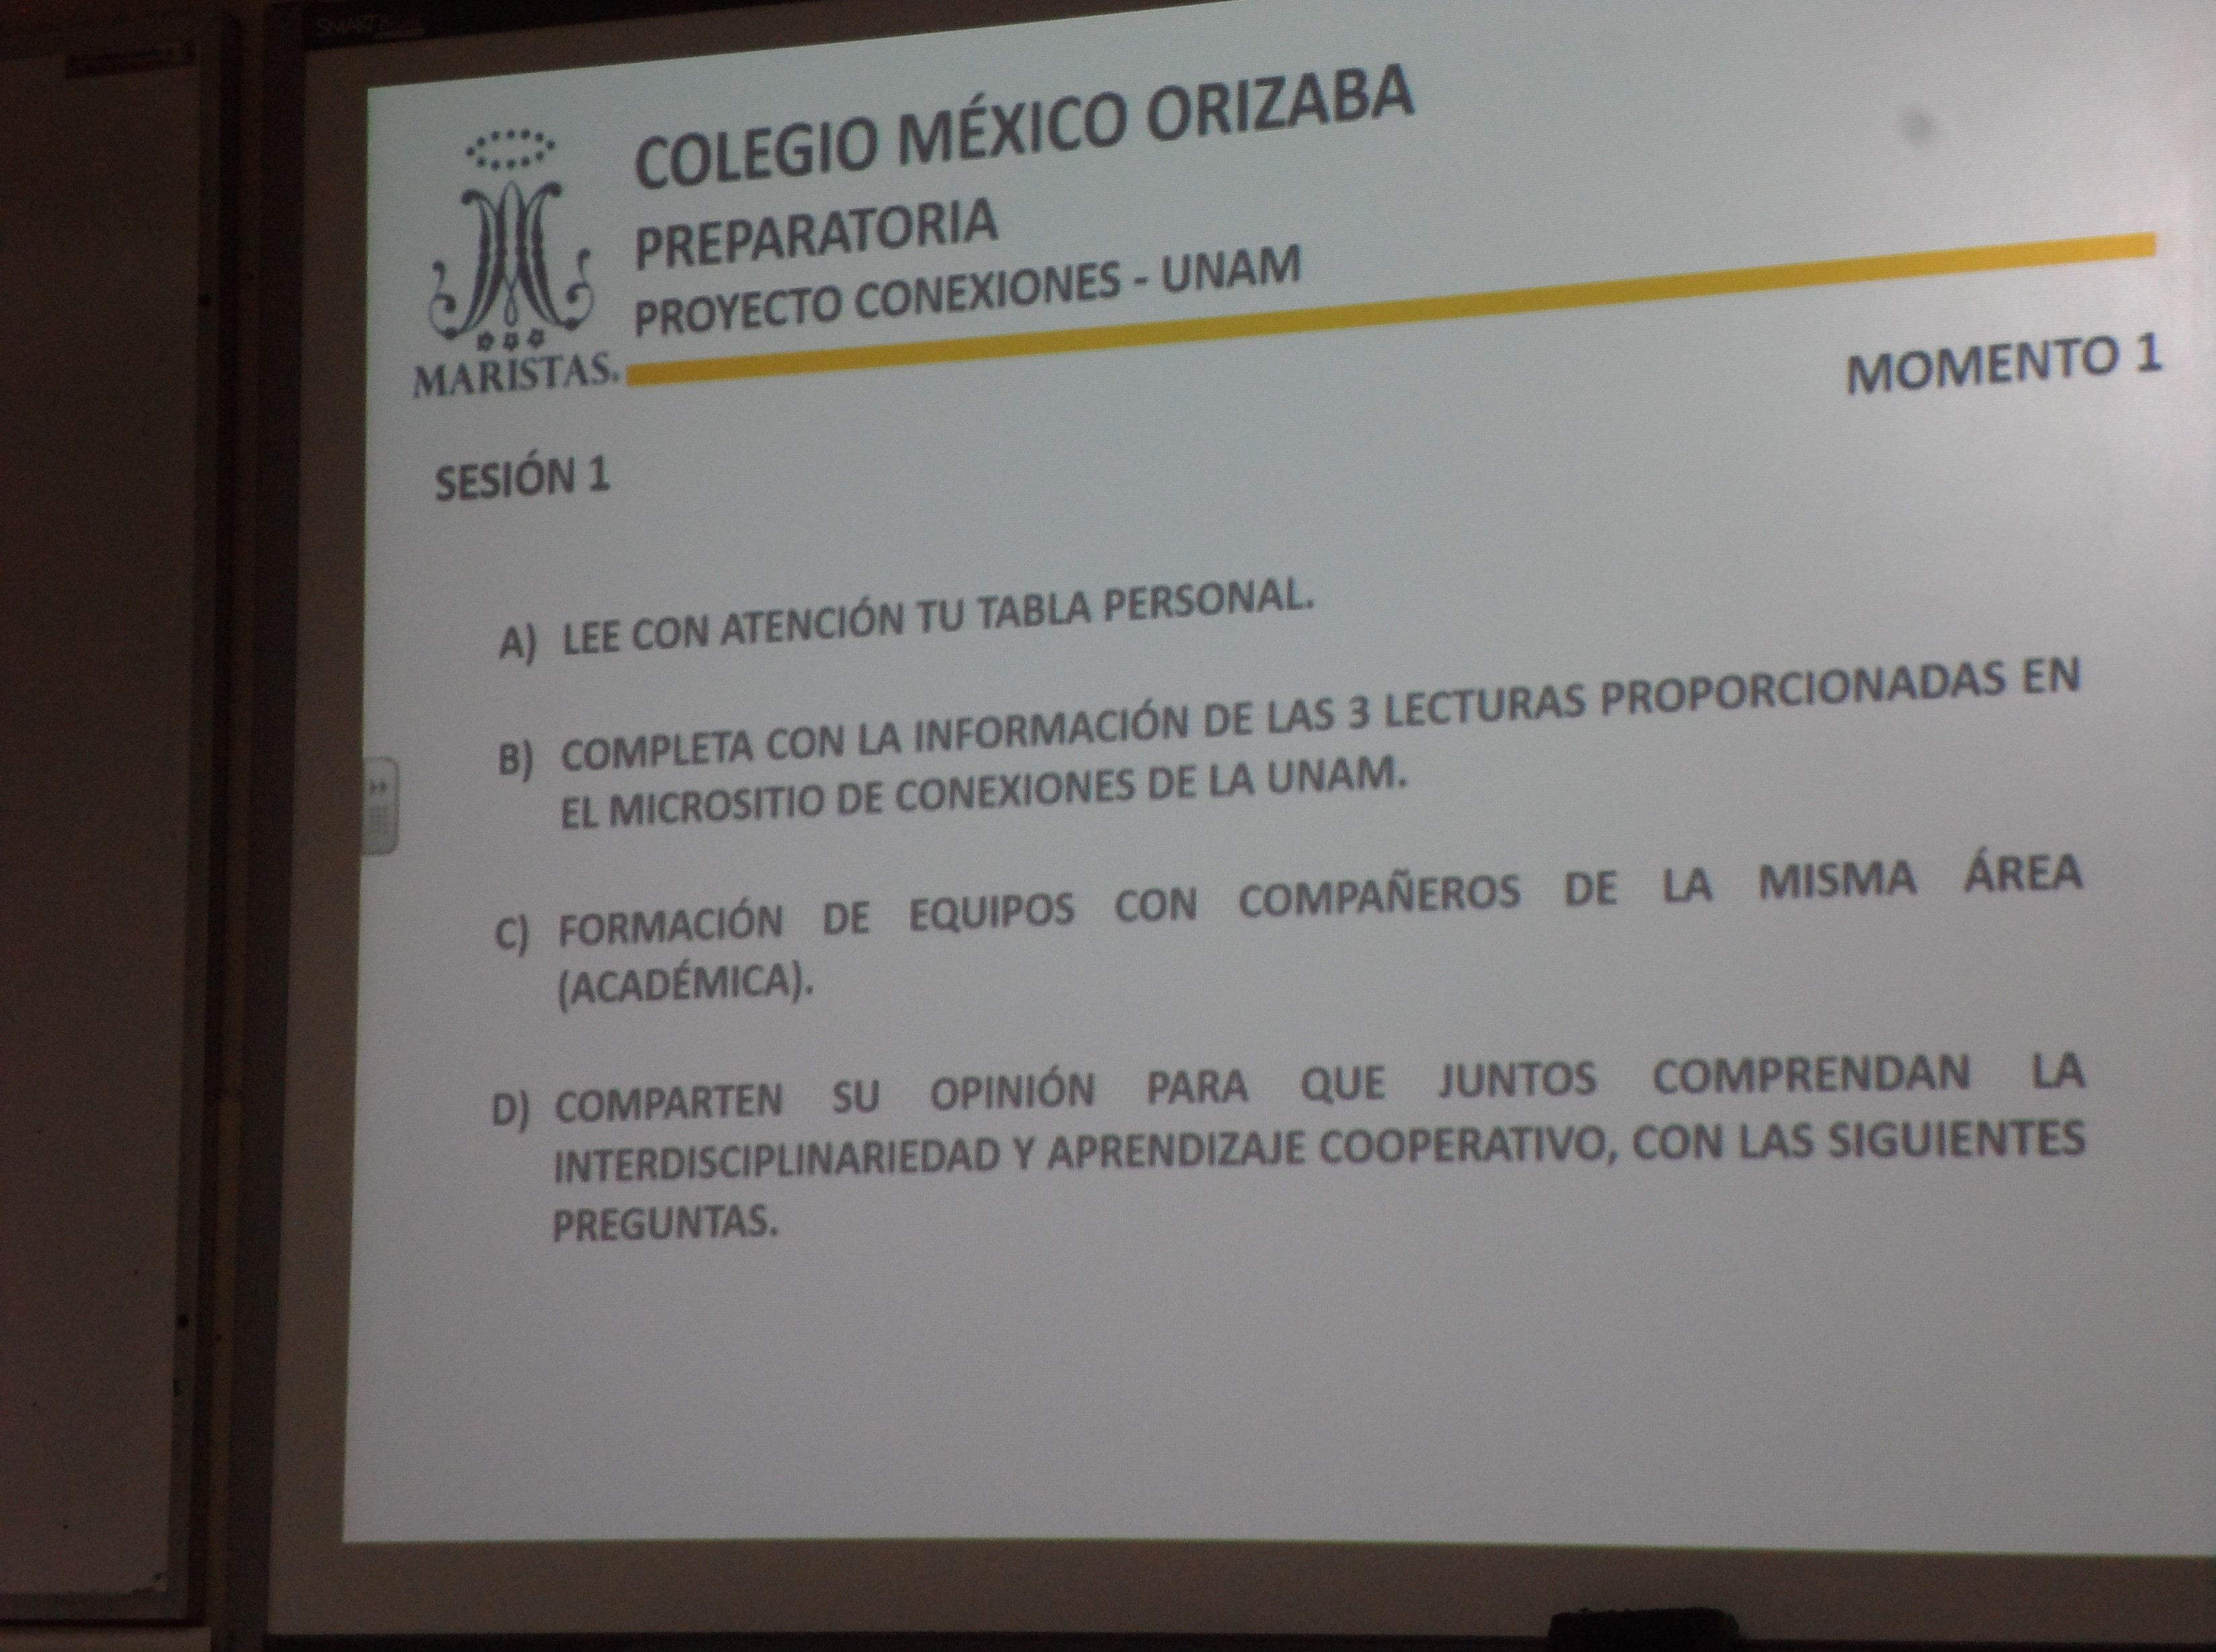
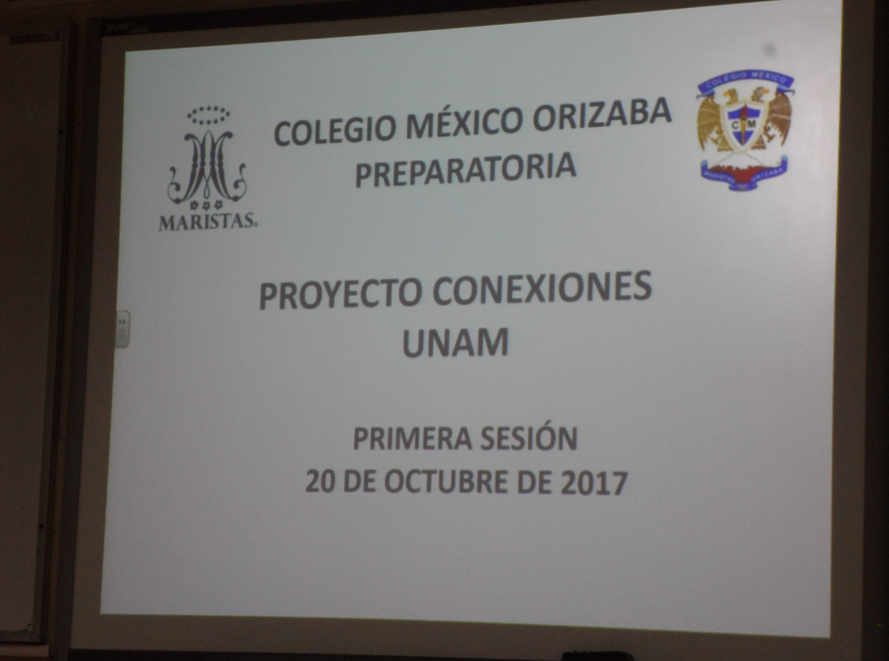
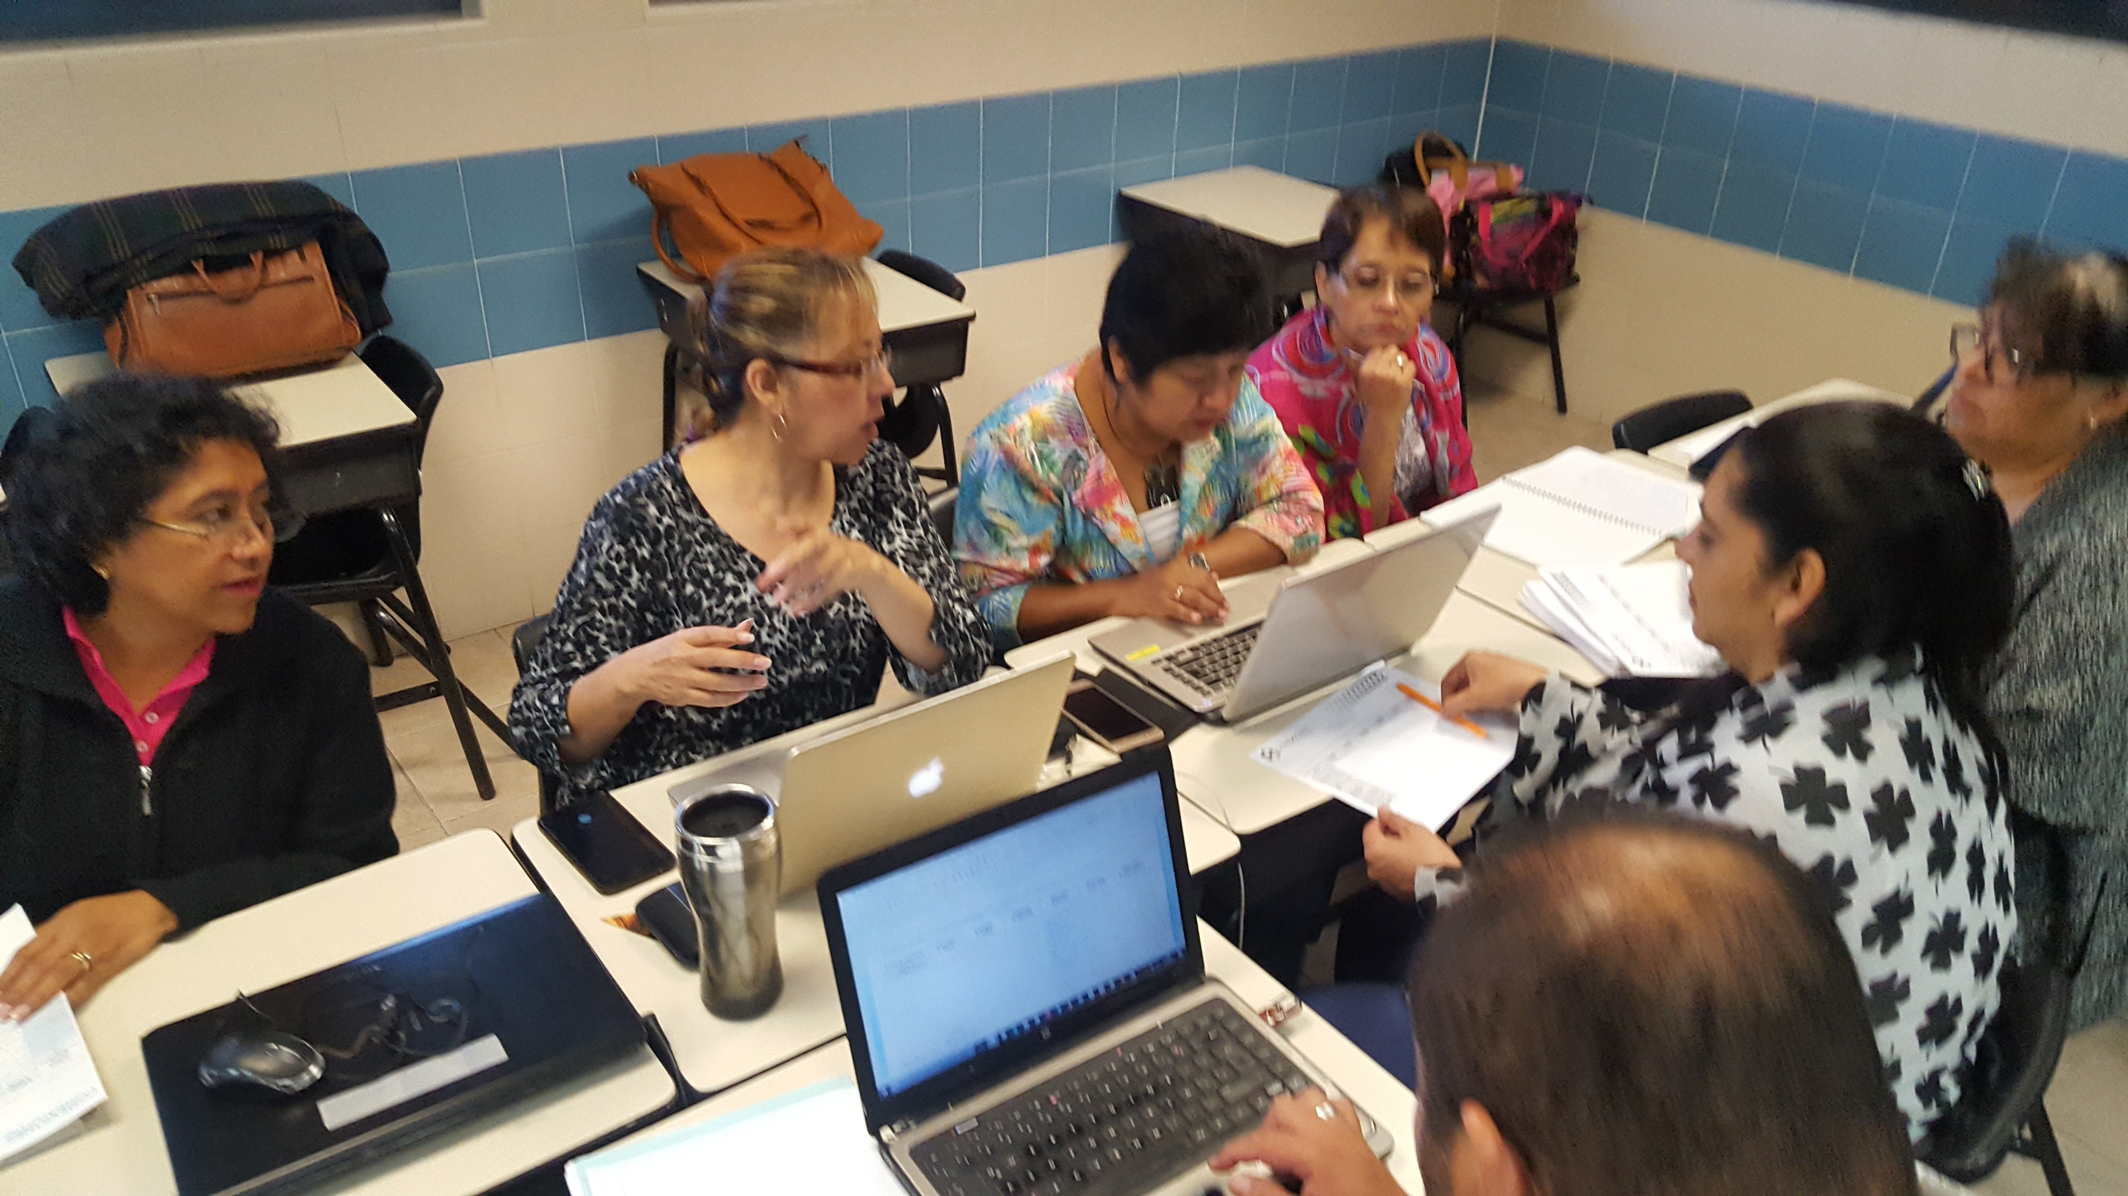

Slide 21
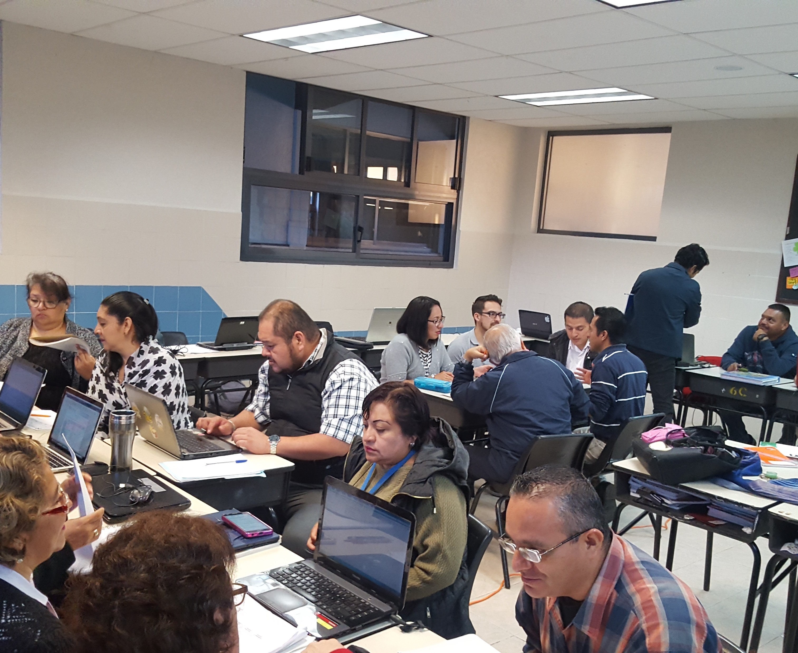
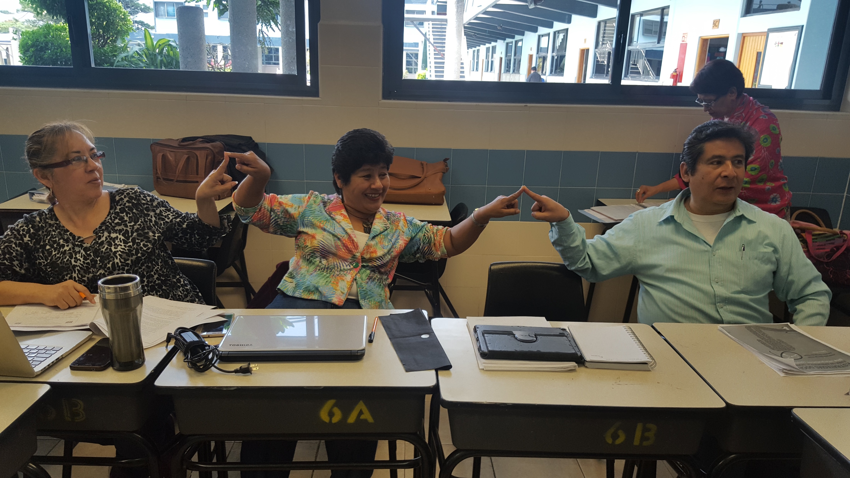
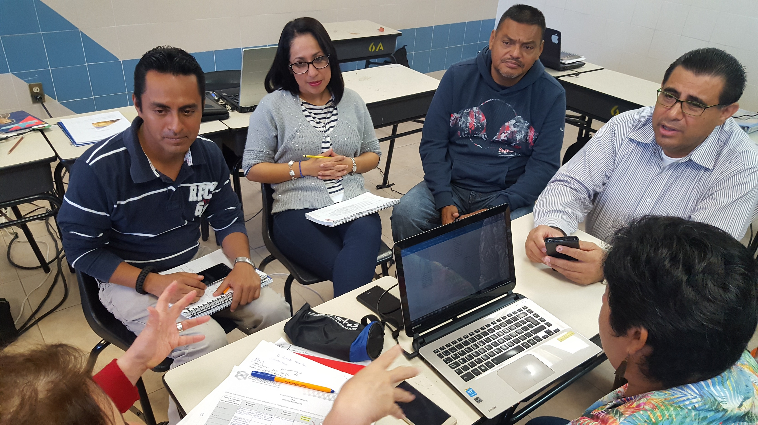
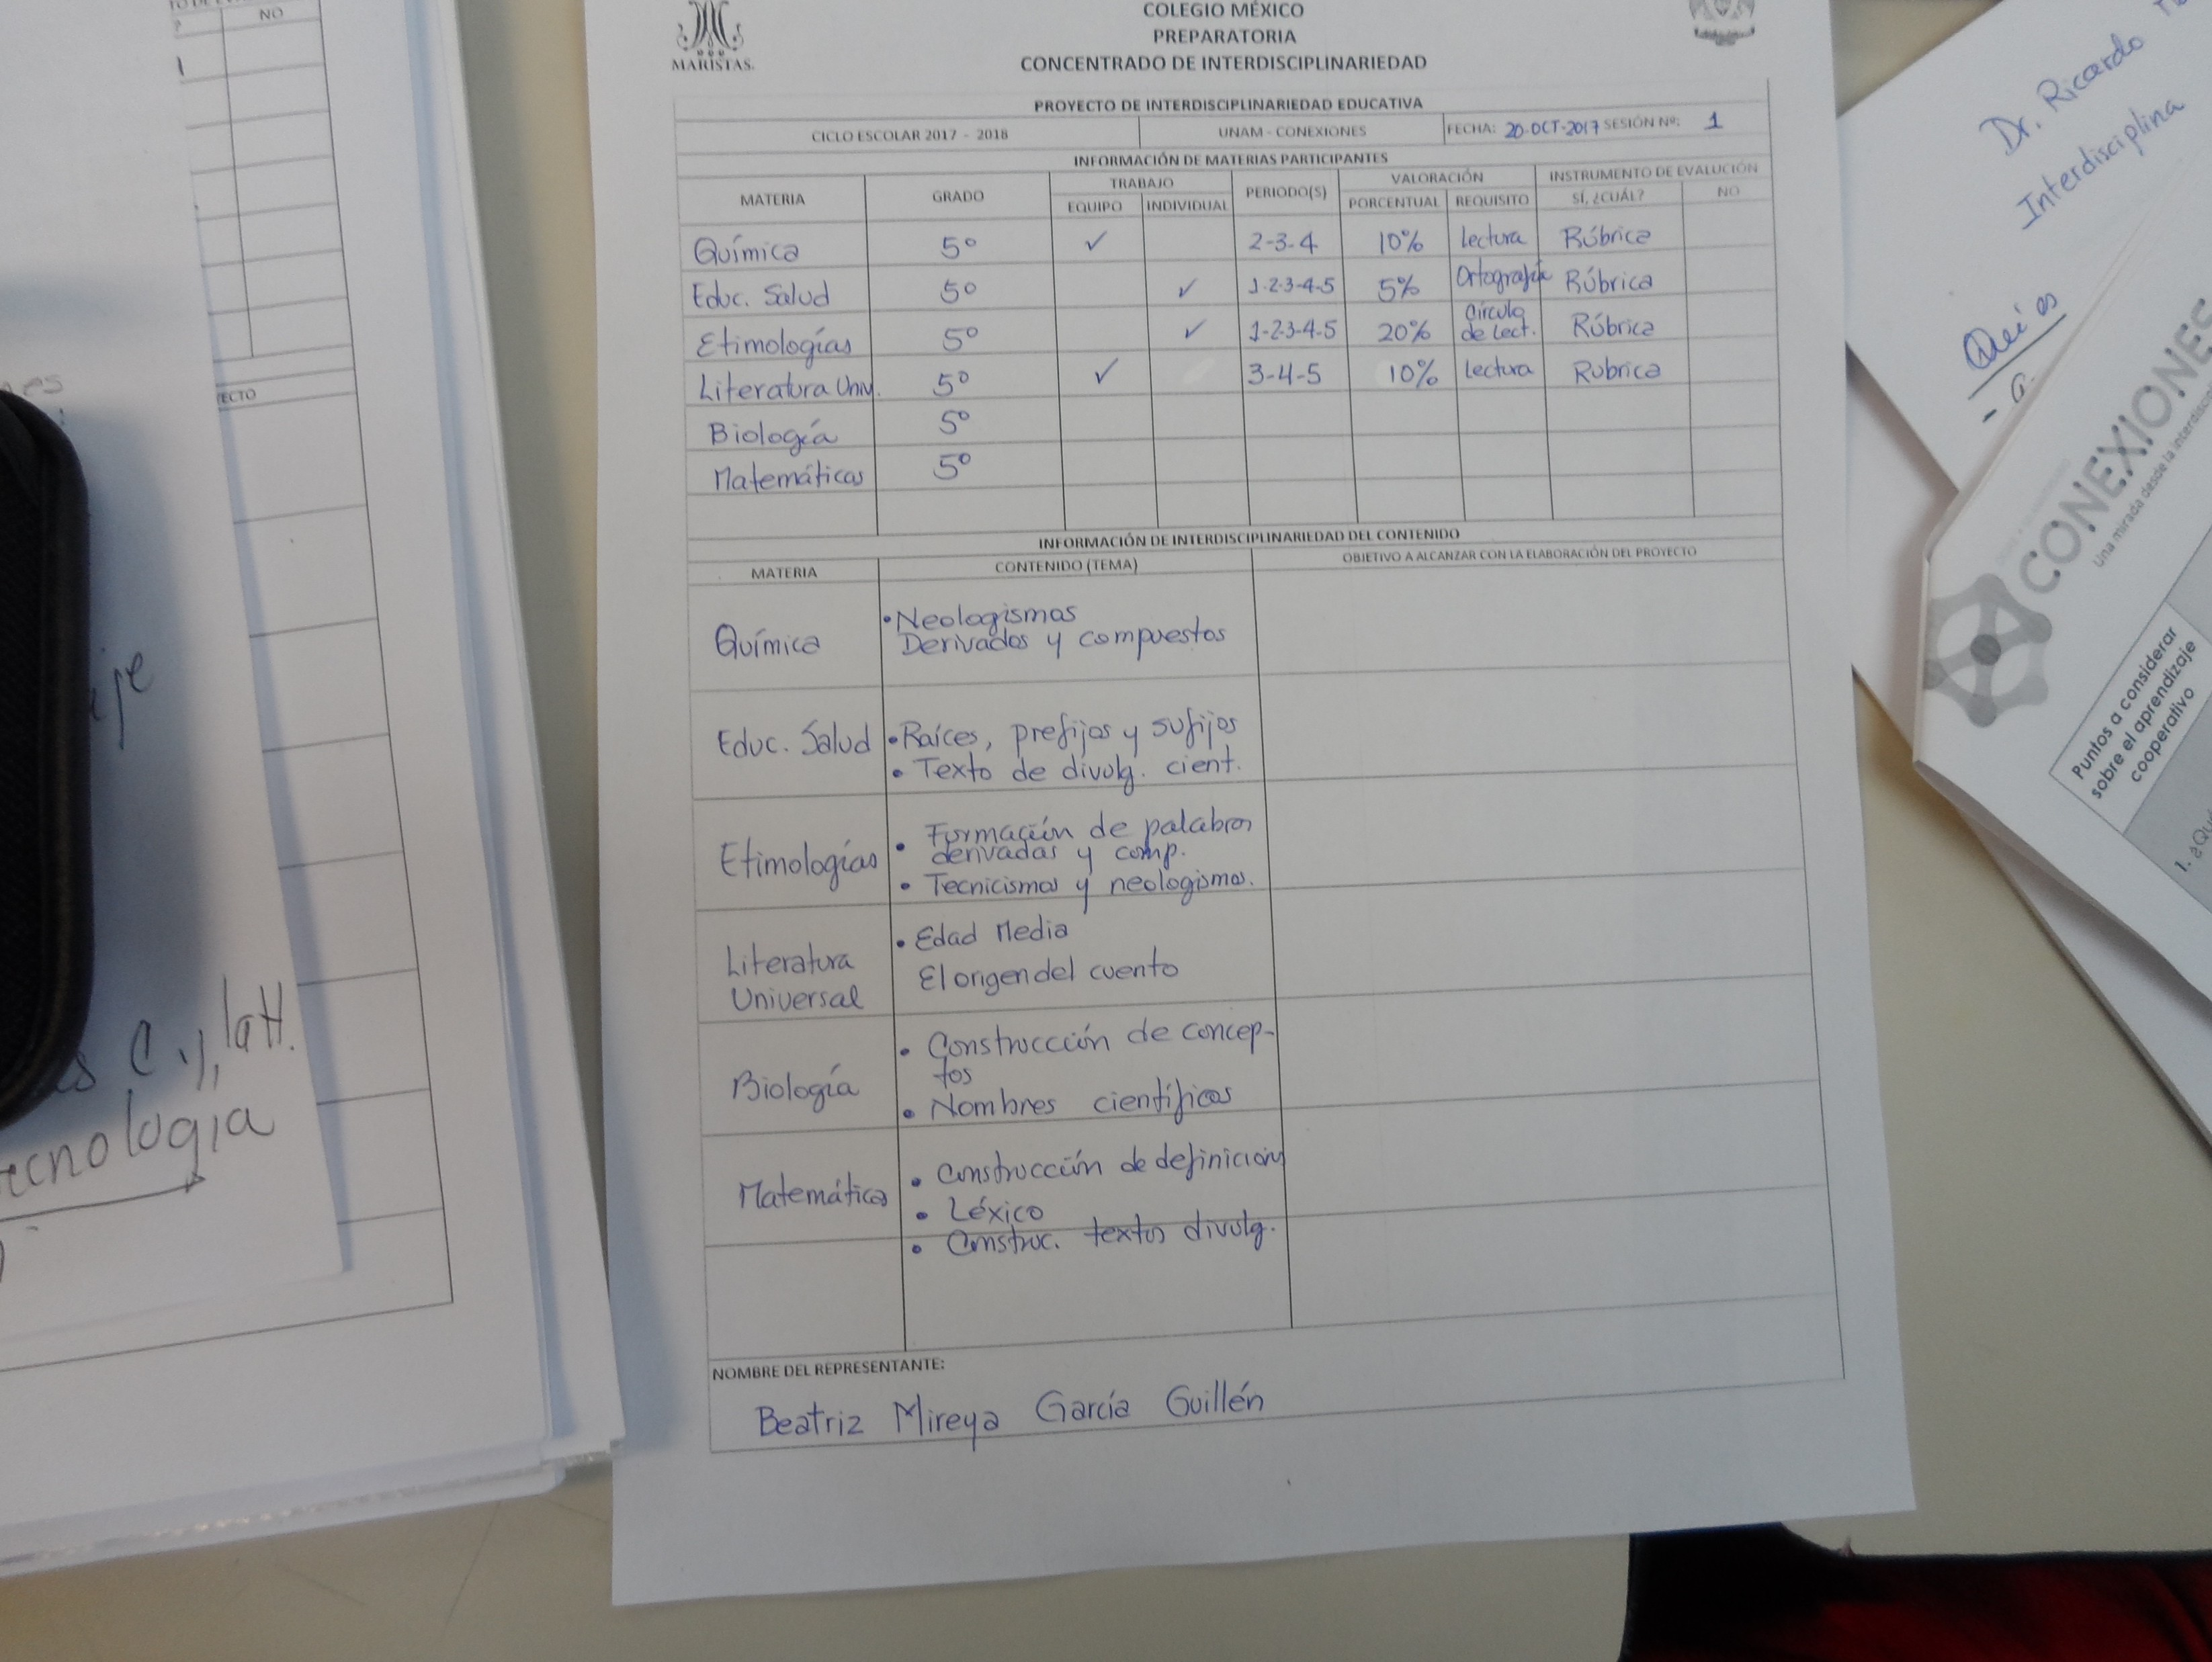
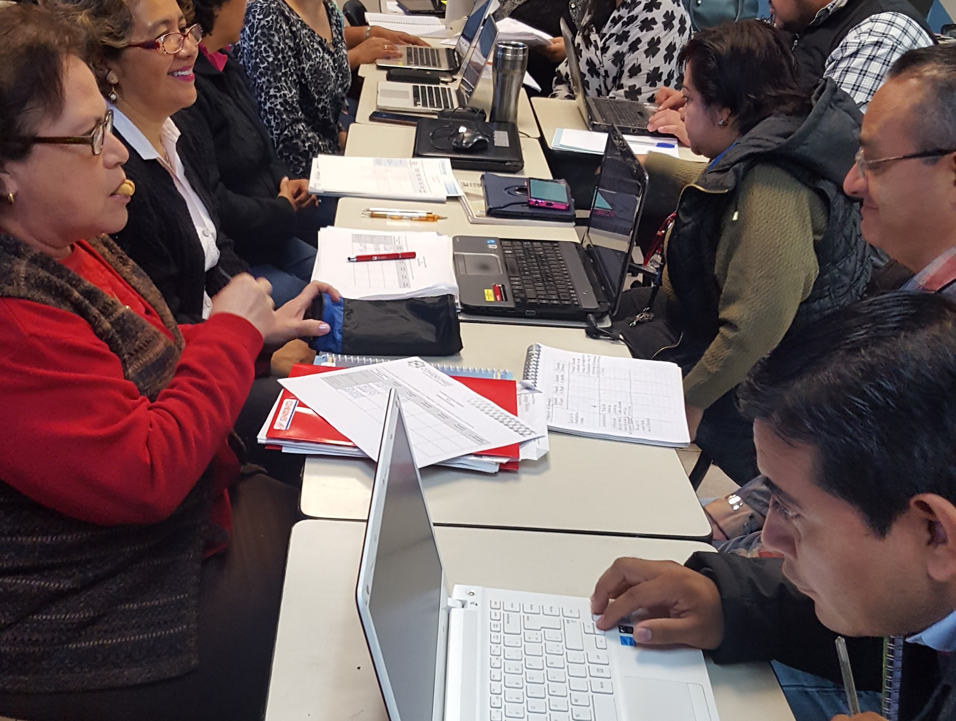
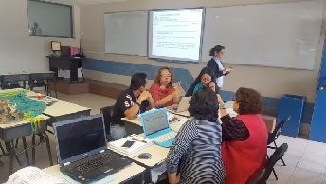

Slide 22
EVIDENCIAS
LECTURAS Y ORGANIZADORES
Conceptos Clave

Slide 23
PRODUCTOS
ESCRITOS
CUADRO DE ANALISIS MESA DE EXPERTOS
Personal
A.M.E. Personal.
A.M.E. Personal.
¿Cuál es “el método” o “los pasos” para acercarme a la Interdisciplinariedad?
Léxico especializado (El lenguaje como reflejo simbólico de la cultura)
Analizar el problema del lenguaje y su poco dominio para establecer un verdadero sentido del lenguaje (léxico)
Visión compartida
Cronograma
Momentos de compartir con otro profesor y alumnos para que se comprenda la visión de las perspectiva y su producto.
Encontrar el conflicto
La propuesta problematizadora
¿Qué características debe tener el nombre del proyecto interdisciplinario
flexibilidad
escuchar al alumno en sus necesidades motivar al alumno
retar para la construcción del pensamiento claro
para organizar:
cococer programa intercambiar el programa
sacar propuesta problematizadora elegir tiempo del año
organizar juntos un moemnto de la semana en el que podamos trabajar coo los chicos para llevar el proyecto paulatinamente
currícula y proyectos. Requiere que el docente lleve a cabo un proceso de prepración de diferentes ejes: evaluación, trabajo operativo de indafación y generar en sus alumnos herramientas que permitan que sus alumnos conecten y transfieran aprendizajes en diferentes asignaturas (andamiaje de transversalidad) Para planearlo se deben recomendar los elementos esenciales de cada asignatura, de tal manera que sean utilizados como conceptos y características fundamentales y de esa forma le permitan conectar con la realidad y ser aplicados. Conocer perfectamente los contenidos del programa, ser capaz de jerarquizarllos de acuerdo a su trascendencia y significado en el coontexto actual. Vincularse con otro docente Reconocer un elemento de la realidad que puede ser problematizado. Se debe conocer perfectamente el programa, su gerarquizacion así como los elementos que sean trascendentales y transferibles cuando es viable conectar con otra asignatura y hacerlo interdisciplinario. El alcance de programa se vuelve un problema para el docente Que se sienta muy cómodo con él Trabajar en el conocimiento de otras materias según su impacto. Disposición 5) |  | ¿Qué evidencias concretas de documentación estaría esperando, cuando trabajo de manera interdisciplinaria? Un producto Grabaciones de audio o de video Videos Fotos Visitas virtuales Más que el qué debemos recuperar el para qué me habla y llegar a la significación de los procesos de en el alumno No es culificador Qué lo hace significativo Toda acción que se realiza es valiosa
Flexibilidad por parte del docente para mover su proyecto escuchando al alumno Debe durar |  | ¿Cuál es la intención de documentar en un proyecto y quién lo debe hacer?
El proyecto inicia con la problematización (qué necesito resolver) Con una propuesta con una relidad fase 1) Fase 2 alumno y profesor deben acercarse a las fuentes de informacion. No solo escritas sino con expertos. los espacios: formas de organización con el alumno |  | Sustenta los conceptos indispensables. Muestra el crecimiento tanto del docente como del estudiante si el docente tiene claridad de lo que desea y planea va a permitir que
Trabajo individual para la construcción de un Proyecto Interdisciplinario:
Durante la revisión del Video Mesa de expertos,ubicado en el menú del micrositio CONEXIONES: MATERIAL DE APOYO. Apartado
3. Videos. 2a. R.T.:
  Centrar la atención en las preguntas que a continuación se exponen y reflexionar sobre las mismas.
  Redactar la respuesta a cada una de dichas preguntas en el presente formato.
Planeación de Proyectos Interdisciplinarios |  | Documentación del proceso y portafolios de evidencias
¿A qué responde la necesidad de crear proyectos interdisciplinarios como medio de aprendizaje hoy en día? Desde la perspectiva de Everardo García Cancino como especialista Responde a las necesidades planteadas en la búsqueda de una educación para el siglo XXI, se plantea una ruta diferente que permita observar procesos y tome en cuenta los contextos Involucrar trabajo autónomo de los estudiantes buscar relaciones aprendizaje bajo una visión socioconstructivista y cognitiva que permita al alumno generar respuestas Regresar la autonomía del aprendizaje al estudiante Llegar a una visión de logro ¿Cuáles podrían ser los elementos fundamentales para la estructuración y planeación de los proyectos interdisciplinarios? Compromiso del docente para la estructuración y planeación de proyectos interdisciplnarios a generar conexiones entre |  | ¿Qué entiendo por “documentación”? Consolidar los aprendizajes Productos de aprendizaje ya evaluados Elvaluacion y documentación convergen pero son procesos netamente diferentes. Documentación postura del docente donde inicia siendo observador del proceso de aprendizaje de sus estudiantes. Todo idicio de comprensión es digno de ser documentado Surge del cdocente como observador al reconocer que el otro está en el prpoceso de aprendizaje y que produce evidencias que lo representa. Surge desde el minito en que se genera la pregunta. Su finalidad permite tener el proceso de indagación pensamiento visible la palabra es sumamente rica como documento.
A.M.E. Personal.
A.M.E. Personal.
El maestro debe entender la estructura del pensamiento crítico Edwar de Bono, el juego de los sombreros ya que no hay un solo camino. Planteamiento del docente Conocimiento no acabado, en etapa de desarrollo,es un conocimiento evolucionado, no hay una úna sola forma de transmitirlo y cada vez más se conecta con nuevos elementos 3 4 el modo de accesarlo no puede ser solo uno cuestionarlos cuestionarme cuál es la intención de un currículo no acaba todo en un examen comprender los mínimos necesarios para comprender el mundo ir más allá de contenidos temáticos debo ir a conceptualizaciones no artificioso el concepto con más vínculos da el eje se debe legar a las preguntas que no tienen preguntas inmediatas pregunta relevante es aquella que parte del concepto que más preguntas haya generado y tenga más conexiones y que tenga un límite de una búsqueda inmediata de información ¿En qué debo poner atención, para saber si es necesario hacer cambios en el trabajo diario que ya realizo? Se debe indagar qué les atrapa a los jóvenes Un docente autónomo, abierto y dispuesto a trabajar colaborativamente facilitará la interdisciplinariedad. En la utilidad real que puede tener ensu vida La aplicación a situaciones reales Aportaciones ¿Cómo beneficia al aprendizaje el trabajo interdisciplinario? |  | de proyectos interdisciplinarios? Social, afectivo e intelectual. Evaluación para aprender Maestro como gestor de actitudes de socioformación. •
dividir el proyecto en diferentes etapas con pproductos medibles evaluar los productos obtención de un producto evidenciable para ser difundibe a padres de familia y pueda ser explicado estabecer reflexión con los muchachos para coevaluar docentes y alumnos y retroalimentar 1) 2) Elegir un momento adecuado
Gestión de Proyectos interdisciplinarios |  | El desarrollo profesional y la formación docente
¿Qué factores debo tomar en cuenta para hacer un proyecto? ¿Cómo lo debo organizar? Recursos para organizar e interpretar la información síntesis y expresión de la información, esto es: búsqueda de información, organización de información e onterpretación de la misma en el aprender a aprender Un proyecto interdisciplinario debe de ser compartido tanto por alumnos como por profesores, de tal forma que enganche a ambos y genere mejores resultados. ¿Cómo puedo identificar los puntos de interacción que permitan una indagación, desde situaciones complejas o la problematización? |  | ¿Qué implicaciones tiene, dentro del esquema de formación docente, el trabajo orientado hacia la interdisciplinariedad? Crecimiento profesional, desarrollo de habilidades El docente debe aprender a formular preguntas que en realidad sean detonantes. Fortalece la práctica docente Qué aprendizaje esperado se desea Aprender a evaluar con base a aprendizaje esperados. Permite que se reconozca como docente guía • ¿Qué dimensiones debo tener en cuenta, para la construcción
Permite el crecimiento integral del alumno y una aplicabilidad real del currículum.
Reta a socializar la experiencia como docente
Beneficia el aprendizaje
Permite el aprender en y con el otro
Fortalecimiento de aprendizajes
Trabajo de proceso de indagación, pensamiento crítico.
Pensamiento innovador.
Reta la socialización del estudiante para ser capaz de resolver problemas planteados.

Slide 24
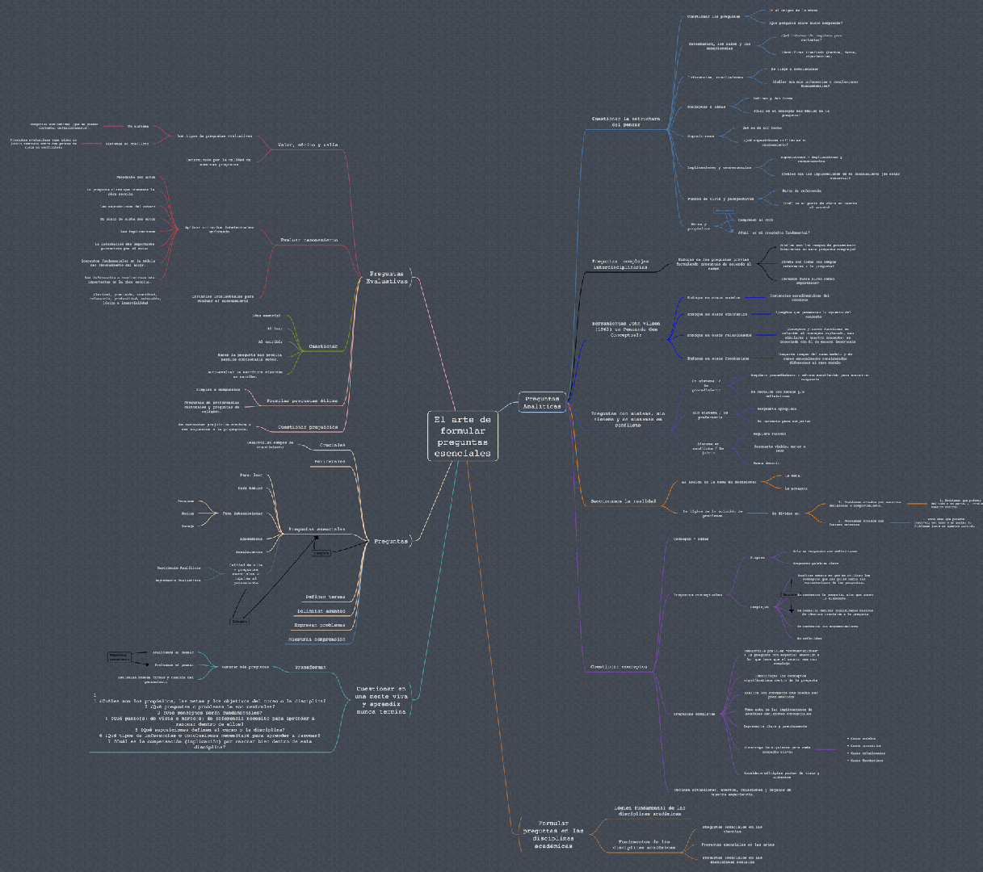
PREGUNTAS ESENCIALES

Slide 25

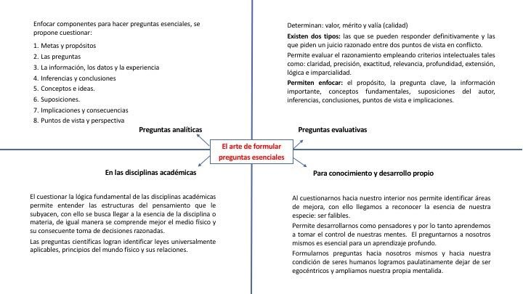

Slide 26
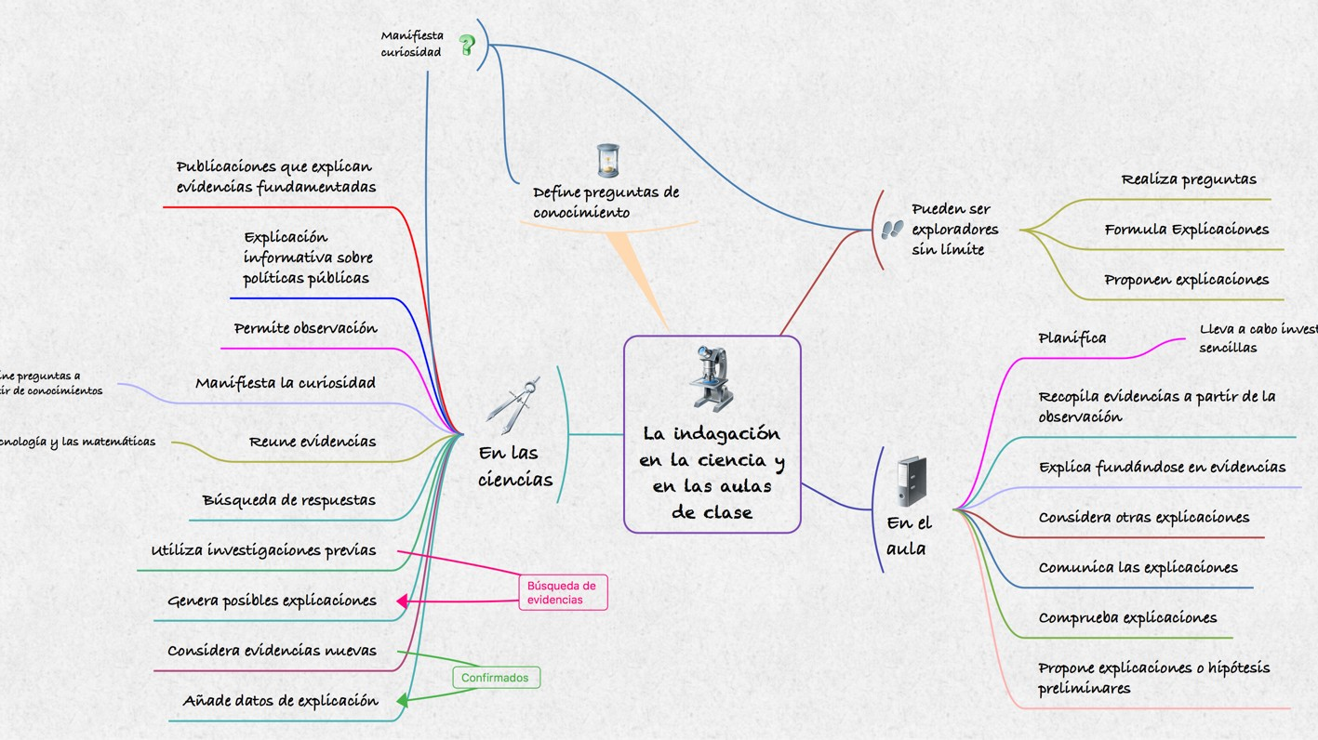

Slide 27

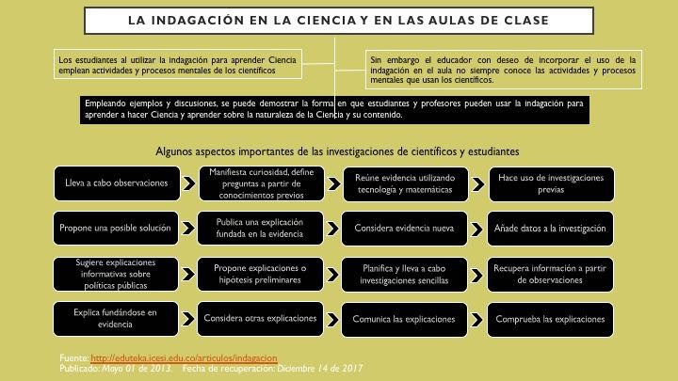

Slide 28



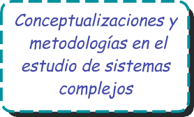

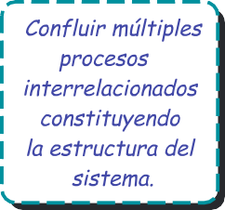





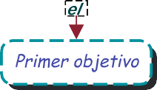


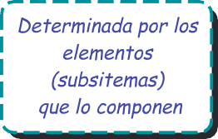

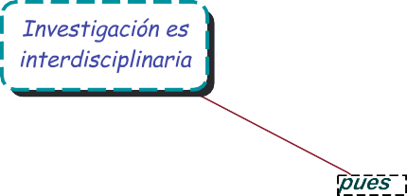

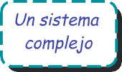





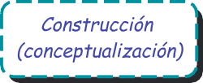

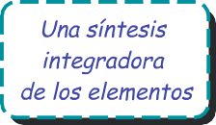
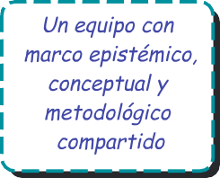


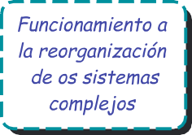









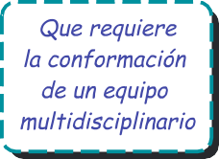
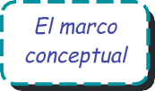

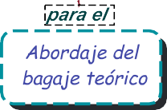
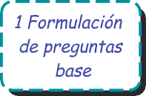



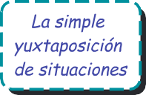




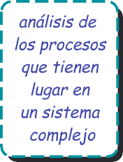






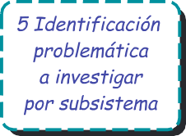



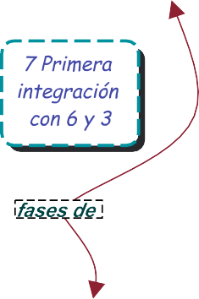
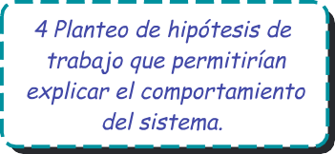





Slide 29
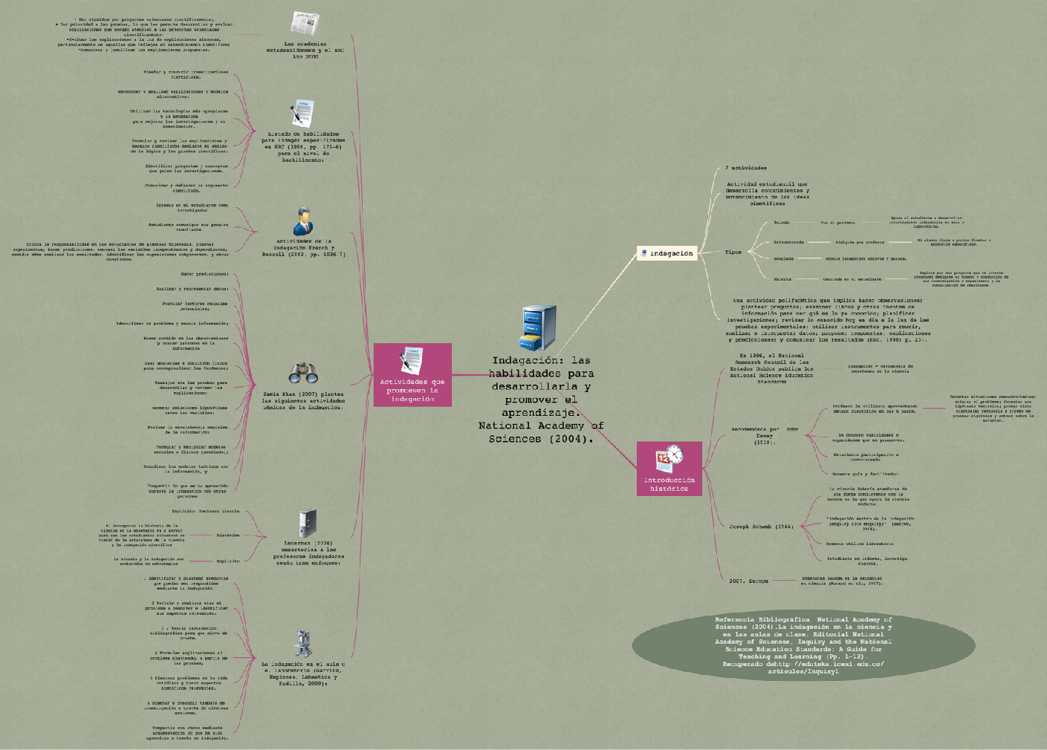

Slide 30

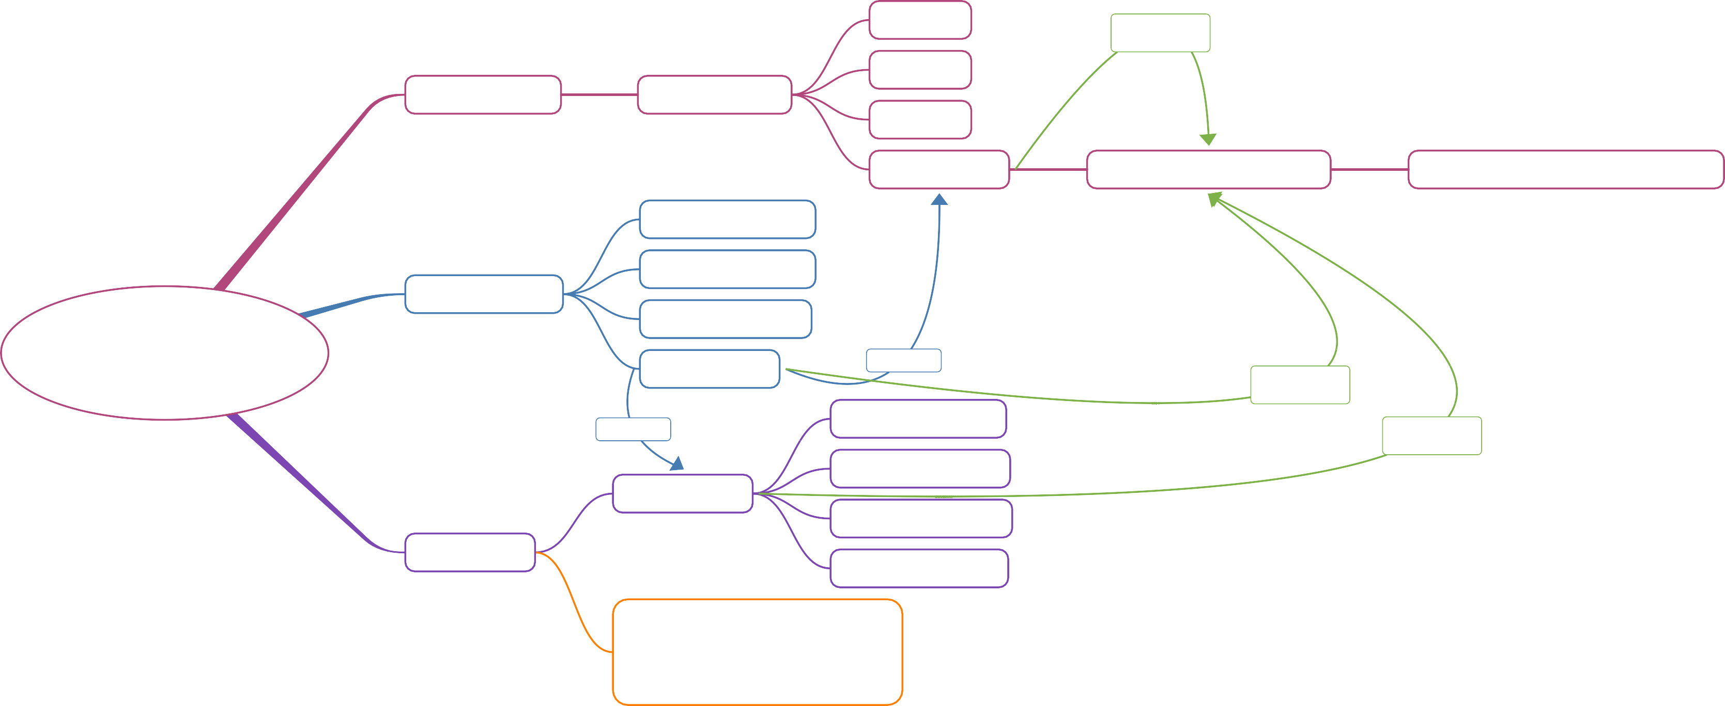
Disciplina 1
Se convierten en:
Disciplina 2
Interdisciplinariedad
Toma de conciencia
Disciplina 3
Objeto de estudio
GENERADOR DE APRENDIZAJE
Competencia o aprendizaje de orden superior
Disciplina 1: Un tema X
Disciplina 2: Un tema Y
Correspondencia de trabajo colaborativo
Multidisciplinariedad
Disciplina 3 Un tema Z
Objeto de estudio
Requieren
Se convierten en:
Requieren
Disciplina A del grado 1
Se convierten en:
Disciplina A del grado 2
Objeto de estudio
Disciplina B del grado 3
Transversalidad
Disciplina C del grado 1
Participan materias de diferentes grados escolares, puede se lamisca pero de otro grado educativo. Los temas con que participan pueden estar no vinculados de manera directa.

Slide 31
E.I. P. Análisis.
Estructura Inicial de Planeación
E.I.P. Análisis
El equipo heterogéneo:
Elige un mínimo de tres Experiencias Exitosas.
Analiza cada una de las Experiencias Exitosas elegidas. Para ello se toman en cuenta los apartados del presente documento.
Lleva a cabo el registro de cada análisis, en una copia del presente documento (tres documentos, 1 para cada Ex.Ex.).
PRODUCTO 6
Nombre del proyecto
Divulgando ando
I. Contexto. Justifica las circunstancias o elementos de la realidad en la que se da el problema o propuesta. Introducción y/o
justificación del proyecto.
Contextos diversos, situaciones similares, requieren de lenguajes comunes que conduzcan a confluencias de caminos. Mora, (2006) asegura que la emoción es esencial para aprender y disfrutar aquello que se ama; la indiferencia, el celo profesional y discriminación entre diversas áreas del conocimiento puede ser los principales obstáculos para que adolescentes de sexto grado de preparatoria vean a la Literatura como una materia encadenada al canon y la desvinculación con la vida real.
La Transversalidad responde a las necesidades del estudiante y el docente cuando se considera diseñar un currículum que responda de forma natural y coherente, a las distintas necesidades que presentan los estudiantes y, al mismo tiempo, proporcionar interesantes desafíos a todos para que se produzca un aprendizaje óptimo. Van Tassel- Baska (2015).
Movilizar saberes implicando a estudiantes apáticos, docentes individualistas, ambientes cerrados conlleva transformar la enseñanza de la Literatura de una simple reproducción del canon en un trayecto que bifurque en aprendizaje de vida a través del Teatro, donde el alumno aplica las competencias del aprender a aprender, aprender a ser y aprender a convivir de la mano de un proceso de crecimiento mutuo cobijado en la responsabilidad social. Esto es, volviendo a la Literatura y al Teatro ejes medulares de la conformación de ambientes propicios para el aprendizaje, Perkins (1995).
Causas y efectos, estudios del Center for Gifete Education referente a la eficacia del Currículum de Ciencias y
A.M.E. GENERAL (ANÁLISIS DE EXPERTOS GENERAL)
Fecha

Slide 32
Estructura Inicial de Planeación
E.I.P. Análisis
E.I. P. Análisis.
A.M.E. Grupos Heterogéneos
ANALISIS MESA DE EXPERTOS
Grupos Heterogéneos
El equipo heterogéneo:
Elige un mínimo de tres Experiencias Exitosas.
Analiza cada una de las Experiencias Exitosas elegidas. Para ello se toman en cuenta los apartados del presente documento.
Lleva a cabo el registro de cada análisis, en una copia del presente documento (tres documentos, 1 para cada Ex.Ex.).
Trabajo en grupos heterogéneos ya conformados para la construcción de un Proyecto Interdisciplinario:
Nombre del proyecto Divulgando ando
I. Contexto. Justifica las circunstancias o elementos de la realidad en la que se da el problema o propuesta. Introducción y/o
justificación del proyecto.
A. Durante la revisión de los documentos c.1) A.M.E. Personal., de todos los integrantes del grupo heterogéneo:
Centrar la atención en las preguntas que a continuación se exponen y reflexionar sobre las mismas.
Redactar la respuesta (de manera consensuada) a cada una de las preguntas propuestas en el presente formato.
Contextos diversos, situaciones similares, requieren de lenguajes comunes que conduzcan a confluencias de caminos. Mora, (2006) asegura que la emoción es esencial para aprender y disfrutar aquello que se ama; la indiferencia, el celo profesional y discriminación entre diversas áreas del conocimiento puede ser los principales obstáculos para que adolescentes de sexto grado de preparatoria vean a la Literatura como una materia encadenada al canon y la desvinculación con la vida real.
La Transversalidad responde a las necesidades del estudiante y el docente cuando se considera diseñar un currículum que responda de forma natural y coherente, a las distintas necesidades que presentan los estudiantes y, al mismo tiempo, proporcionar interesantes desafíos a todos para que se produzca un aprendizaje óptimo. Van Tassel- Baska (2015).
Movilizar saberes implicando a estudiantes apáticos, docentes individualistas, ambientes cerrados conlleva transformar la enseñanza de la Literatura de una simple reproducción del canon en un trayecto que bifurque en aprendizaje de vida a través del Teatro, donde el alumno aplica las competencias del aprender a aprender, aprender a ser y aprender a convivir de la mano de un proceso de crecimiento mutuo cobijado en la responsabilidad social. Esto es, volviendo a la Literatura y al Teatro ejes medulares de la conformación de ambientes propicios para el aprendizaje, Perkins (1995).
Causas y efectos, estudios del Center for Gifete Education referente a la eficacia del Currículum de Ciencias y
Planeación de Proyectos Interdisciplinarios |  | Documentación del proceso y portafolios de evidencias
¿A qué responde la necesidad de crear proyectos interdisciplinarios como medio de aprendizaje hoy en día? Obedece a la búsqueda de alternativas para solucionar problemas del siglo XXI con base en procesos en sus contextos que involucren trabajo autónomo del estudiante, bajo la visión socioconstructivista y cognitiva, generando respuestas como resultado de aprendizaje esperado. Permite la formular estrategias que solucionan problemas reales. ¿Cuáles podrían ser los elementos fundamentales para la estructuración y planeación de los proyectos interdisciplinarios? El compromiso docente respecto al manejo absoluto de contenidos permite generar proyectos interdisciplinarios. Como resultado de Conocer perfectamente los contenidos del programa, así como para la estructuración y planeación de proyectos interdisciplinarios para generar conexiones entre currícula y proyectos. Requiere que el docente lleve a cabo un proceso de preparación de diferentes ejes: evaluación, trabajo operativo de indagación y generar en sus alumnos herramientas que permitan que sus alumnos conecten y transfieran aprendizajes en diferentes asignaturas (andamiaje de transversalidad). Para planearlo debe ser capaz de jerarquizarlo de acuerdo con su trascendencia y significado en el contexto actual, se deben recomendar los elementos esenciales de cada asignatura, de tal manera que sean utilizados como conceptos y características fundamentales y de esa forma le permitan conectar con la realidad y ser aplicados. |  | ¿Qué entendemos por “documentación”? Evaluación y documentación convergen, pero son procesos netamente diferentes. Documentación postura del docente donde inicia siendo observador del proceso de aprendizaje de sus estudiantes. Todo indicio de comprensión es digno de ser documentado Surge del docente como observador al reconocer que el otro está en el proceso de aprendizaje y que produce evidencias que lo representan. Surge desde el momento en que se genera la pregunta. Su finalidad permite tener el proceso de indagación Pensamiento visible La palabra es sumamente rica como documento. Es un proceso de observación en el proceso de descubrimiento de indagación y aprendizaje durante la investigación. / Surge del docente como observador donde se pueden reconocer los hechos de un proceso de aprendizaje que puede presentar: / Preguntas iniciales. / Conocimientos previos de la materia. / Indagación del proceso. ¿Qué evidencias concretas de documentación estaríamos esperando, cuando trabajamos de manera interdisciplinaria? Un producto Grabaciones de audio o de video Videos
Estructura Inicial de Planeación
E.I.P. Resumen (Señalado. Producto7.)
E.I.P.Resumen.
El equipo heterogéneo:
Revisa el análisis de cada Experiencia Exitosa elegida.
Reflexiona, acuerda y lleva a cabo, a manera de resumen, el registro de los puntos de todas las Experiencias Exitosas analizadas, que se podrían tomar en cuenta para el propio proyecto.
Al terminar el Resumen, revisa y reflexiona sobre lo anotado, acuerda aquello que será tomado en cuenta en la construcción del propio proyecto y lo señala de alguna manera.
Nombre de los proyectos revisados:
  Teatrando
  Museum
  Divulgando Ando
I. Contexto. Justifica las circunstancias o elementos de la realidad en la que se da el problema o propuesta.
Introducción y/o justificación del proyecto.
Reconocer al otro desde la mirada de nosotros mismos es una tarea que en educación se vuelve titánica, aprender a reconocer la forma en que los jóvenes conciben el mundo, lo asimilan, lo comprenden es un reto que debe ser caminado conjuntamente, jóvenes y adultos empoderados en un lenguaje común pueden establecer vínculos con la realidad social, crear compromisos y aprender cuando la palabra cobra significado para todos, divulgar es devolver los términos en su sentido real, etimológico y vinculado al entorno que le rodea.
Contextos diversos, situaciones similares, requieren de lenguajes comunes que conduzcan a confluencias de caminos. Mora, (2006) asegura que la emoción es esencial para aprender y disfrutar aquello que se ama; la indiferencia, el celo profesional y discriminación entre diversas áreas del conocimiento puede ser los principales obstáculos para que adolescentes de quinto grado de preparatoria vean a las diversas asignaturas como un conjunto de materias encadenada al canon y desvinculadas con la vida real. Situación que genera apatía,
Equipo 3
Sesión 2
1
Equipo 3 _ resumen g Segunda Sesión 1

Slide 33
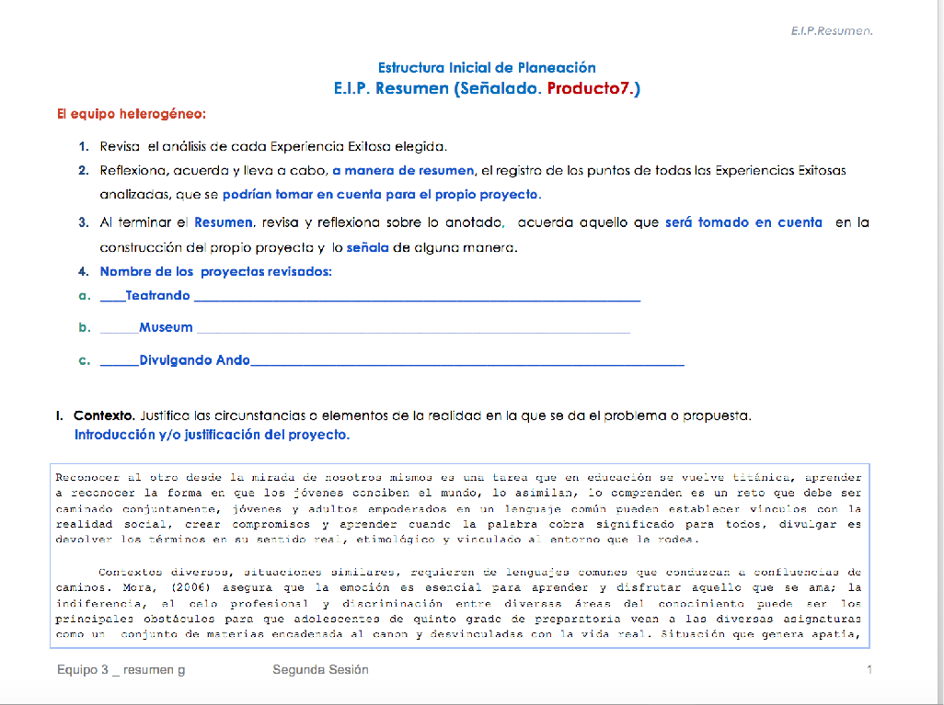
PRODUCTO 7
E.I. P. RESUMEN (ESTRUCTURA INICIAL DE PLANEACIÓN. RESUMEN)
Fecha

Slide 34
PRODUCTO 8
PROYECTO INTERDISCIPLINARIO
Fecha

Slide 35
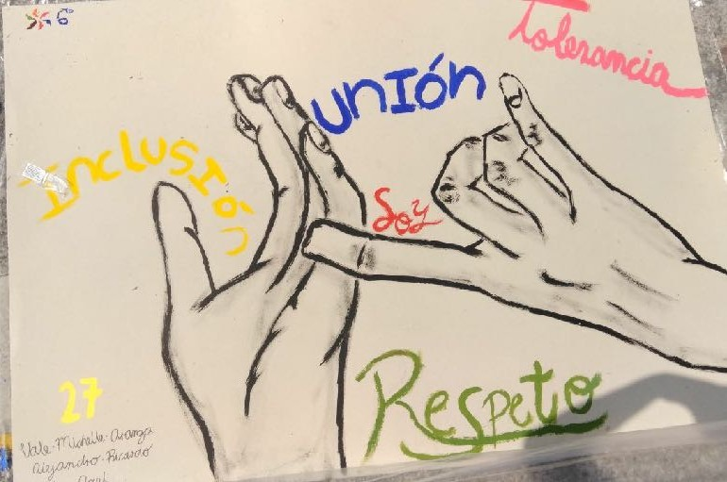
INTRODUCCIÓN O JUSTIFICACIÓN Y DESCRIPCIÓN DEL PROYECTO
✤ | Reconocer | al otro | desde | la mirada | de
 | nosotros | mismos es | una | tarea que | en
educación se vuelve titánica, aprender
a reconocer la forma en que los
l o
j ó v e n e s c o n c i b e n e l m u n d o ,
asimilan, lo comprenden es un reto que debe ser caminado conjuntamente,
jóvenes y
adultos empoderados en un lenguaje común pueden establecer
vínculos con la realidad social, crear compromisos y aprender cuando la palabra cobra significado para todos,
divulgar es
devolver los términos en real, etimológico y
su sentido
vinculado al entorno que le rodea.

Slide 36




INTRODUCCIÓN O JUSTIFICACIÓN Y DESCRIPCIÓN DEL PROYECTO
Diseñar pequeñas cápsulas de divulgación que encierran aprendizajes vinculados a la realidad, transformados de saberes académicos a situaciones reales planteadas por los jóvenes tiende puentes de saberes con valor significativo.

Slide 37

OBJETIVO GENERAL DEL PROYECTO Y DE CADA ASIGNATURA INVOLUCRADA.
Conjuntar una visión inclusiva de las ciencias y las humanidades en un marco de respeto e interés que tienda puentes hacia la divulgación con responsabilidad social.
Fecha

Slide 38
OBJETIVOS ESPECÍFICOS DE CADA MATERIA
ETIMOLOGÍAS GRECOLATINAS: Este proyecto tiene a la etimología registrada como formadora de palabras y como herramienta para la comprensión lectora.
EDUCACIÓN PARA LA SALUD: Aportar de manera ordenada e intencionada textos científicos que funcionan como enlace entre las etimologías y la ciencia.
BIOLOGÍA: Que el alumno identifique al importancia de las ciencias biológicas para la resolución de problemas y desarrollo de la sociedad.
QUÍMICA: Relacionar la etimología con la nomenclatura química utilizada en proyectos de investigación.
LITERATURA UNIVERSAL: Utilizar la redacción de textos como una forma de relacionar la Literatura con los textos de divulgación científica y los especializados.
MATEMÁTICAS: Resuelve problemas de datación de edades de fósiles por carbono 14 usando las leyes de las funciones exponenciales y logarítmicas para analizar la importancia de las matemáticas en la aplicación con otras ciencias.

Slide 39


PREGUNTA GENERADORA / PREGUNTA GUÍA
✤
¿Tender puentes de comunicación entre lenguajes compartidos integra realidades científicas y humanísticas que permiten la responsabilidad social?
✤
¿Divulgar creativamente facilitaría la integración de los jóvenes con su entorno social?
✤

Slide 40
PROBLEMA A ABORDAR, ASUNTO A RESOLVER O A PROBAR
Apropiarse | del contexto | requiere aprender a | leerlo bajo
diferentes | miradas, con | distintos lenguajes | pero con un
significado común, presentar textos diversos para ser interpretados como un reto a solucionar puede parecer nada atractivo pero cuando se involucra la posibilidad de descubrir lo que tienen en común en pequeñas cápsulas establece una fina línea que vinculan el interés con la apatía.

Slide 41



PROPUESTA
✤ Creación de | cápsulas | de | divulgación | informativas | de
los textos | abordados.

Slide 42






PRODUCTOS RESULTANTES
✤
GLOSARIO PARÁFRASIS
TEXTOS DE DIVULGACIÓN CÁPSULAS DE DIVULGACIÓN
✤
✤
✤
Se inicia conjuntando saberes, se construyen realidades

Slide 43


“Los jóvenes son capaces de construir el mundo dándoles tan solo la posibilidad de creer en ellos”
– Docentes implicados en el proyecto

Slide 44




Slide 45





Slide 46




Slide 47

III ETAPA
EVALUANDO ANDO
Evaluación Calificar Aprendizaje Alineación Taxonomías Resultados
auténtica
significativo de contenidos
de aprendizaje

Slide 48
Un poco de evaluación no hace daño
Conceptos fundamentales

Slide 49


Slide 50


INSTRUMENTOS
✤
LISTAS DE COTEJO
✤
RÚBRICAS
✤
ENTREVISTAS

Slide 51




IMPLICADOS
Se involucraron en
el proyecto las asignaturas de E t i m o l o g í a s , Educación para la Salud, Química
III, Matemáticas V L i t e r a t u r a
✤
ESTUDIANTES
Universal y Biología, todas del Quinto año de Preparatoria.
✤
DOCENTES
✤
DIRECTIVOS
✤
COMUNIDAD

Slide 52




Slide 53


Profesor de Matemáticas V y Temas selectos de
matemáticas en el
de
Colegio México Orizaba, A.C.
Las matemáticas no se aíslan, son integradoras como lenguaje
En el presente incorporarme al
curso por medio de las herramientas y metodología de
conexiones
trabajo interdisciplinario al buscar lecturas de temas en las que intervengan varias
ha sido más fácil
materias del grado académico de nuestro interés, he aprendido a buscar objetivos de aprendizaje de temas afines y me he enriquecido al utilizar herramientas de carácter teórico que normalmente no solía utilizar en la práctica de las matemáticas
Sobre las dificultades
anteriores los alumnos
encontradas debo mencionar que en parte debido a la formación en cursos ponen cierta resistencia a las lecturas en el aprendizaje de las matemáticas,
suponen que sólo se trata de ejercitar y mecanizar algoritmos, sin embargo al efectuar la recuperación de las lecturas han notado la importancia de las matemáticas en diversos campos del conocimiento que no sospechaban.

Slide 54







Educación para la salud
Matemáticas
“REFLEXIONES”
Mi asignatura y mi visión
Rubén FerrerPetrilli
Biología
Literatura Universal
Química
Etimologías Grecolatinas del Español

Slide 55


Slide 56
Biología
Rubén Ferrer Petrilli
✤ Gracias a las aportaciones y sugerencias de mis compañeros pude notar que fue más provechoso el abordar los contenidos de mi materia para lograr desarrollar un aprendizaje situado y verdadero gracias a las acotaciones de dichos colegas, por otra parte, durante el seguimiento de la intervención de la materia y en la preparación de los diversos productos referentes a la actividad general (protocolo de investigación, reporte final, indicadores taxonómicos, vocabularios técnicos, etc.) noté que los alumnos percibían la importancia del involucramiento de materias como etimologías y química dentro de la biología, logros que considero fueron el resultado de la madurez del proyecto en las materias mencionadas, es decir, el haber participado en un momento donde el avance del proyecto general ya llevaba camino recorrido permitió que los alumnos enfocaran mejor su participación y se percatarán de manera metacognitiva de la innegable interacción de diversas materias en las investigaciones biológicas para desarrollar el conocimiento.

Slide 57

Lista de cotejo
Producto a evaluar: tarea 1 ¿Para los goliardos el destino puede ser considerado parte de la fortuna?
No. | Indicador | Cumplimiento |  | Ejecución |  | Observaciones
 |  | Sí | No | Ponderación | Calif.
1. | Muestra conocimiento de los goliardos y su poesía profana en la Edad Media. |  |  | 2.0
2. | Sabe diferenciar conceptos: fortuna y destino. |  |  | 3.0
3. | Redacción correcta. |  |  | 3.0
4. | Buen manejo del lenguaje y de la ortografía. |  |  | 2.0
 | Calificación de esta evaluación |  |  | 10.0
LITERATURA UNIVERSAL
¿Si hay que corregir algo?, por supuesto que sí: nos faltó explicar
con detalle la forma de trabajar en la plataforma Classroom, dejar más tiempo para las tareas y más tiempo entre cada una; también debemos mejorar la organización de los profesores que intervienen, por ejemplo cuáles tareas calificas tú y cuáles yo o los demás o todos.

Slide 58

✤LITERATURA
UNIVERSAL
✤Este proyecto
con
ángulo, se logró que trabajaran de manera interactiva,
acercó a los alumnos
la tecnología desde otro
que
recibieran su calificación
en
la plataforma,
se pudieron conectar
con sus profesores para emitir comentarios sobre su trabajo y sobre
todo, los pesar de esto se
hizo apreciar y reconocer que
todas
estas
asignaturas, a
tener contenidos diferentes, tienen algo en común y con
logró entender la relación entre materias
científicas y
un mismo hilo
humanísticas. Las Ciencias y las Humanidades con conductor: el aprendizaje creativo del alumno.

Slide 59


ETIMOLOGÍAS QUE TIENDEN PUENTES DE CONOCIMIENTO
DIARIO DEL PROFESOR
Abril de 2018
✤ Todo inicia con la necesidad de hacer una asignatura árida como las Etimologías Grecolatinas
del Español una área de confort y
experiencia
de aprendizaje
real, significativo, creativo y divertido, trabajo que implicaba salir del
aprender a aprender
de la mano de los estudiantes para construir puentes de aprendizaje.
¿Cómo visión
construir puentes significativos de conocimiento? ¿Acaso la divulgación permite
✤
acercar a las Etimologías a una inclusiva del mundo de las ciencias y las humanidades? Tarea titánica a resolver
integrando docentes y
estudiantes.
✤
1 Proyecto Etimología como ciencia auxiliar con la Química
✤
Construcción de un marco teórico.
✤
Durante los meses de diciembre y enero, correspondientes al tercer periodo se trabajará conjuntamente con la asignatura de Química en apoyo para construcción de glosario, bibliografía y paráfrasis así como el abstract, con el propósito de reforzar la construcción de textos científicos.
✤
En el transcurso del periodo se llevará a cabo el siguiente proceso:
Identificación de términos
Registro de términos
Construcción del glosario del marco teórico
Elaboración de paráfrasis
Elaboración del abstrac
✤
Instrumentos de evaluación
Rúbrica
Lista de cotejo

Slide 60


ETIMOLOGÍAS QUE TIENDEN PUENTES DE CONOCIMIENTO
¿Cómo llegar de aquí a acá?

Slide 61
¿Y con qué evaluar?
RÚBRICA TABLA PERIÓDICA ETIMOLÓGICA
FECHA DE ENTREGA:
RUBRICA PARA EVALUAR EXPOSICIONES
Para expociencia
Columna1 | 100 | 80 | 60 | 40 | 20
Criterio | indicador
Aparece símbolo, No. _{Están mencionados al} Reconocen la información básica ^{Atómico, nombre del} menos 5 de las de la tabla periódica ^{elemento, masa} especificaciones de la atómica, y electrones de _{clasificación} valencia |  |  | Están mencionados al menos 4 de las especificaciones de la clasificación | Están mencionados al menos el 3 de las especificaciones de la clasificación | Están mencionados al menos el 2 de las especificaciones de la clasificación
Aparece escrito el Aparece mencionado Aparece mencionado Aparece mencionado No aparecen enunciados Reconocen la información básica nombre del elemento en correctamente el correctamente el correctamente el los datos de idioma, _{del origen etimológico de la} el idioma de origen, idioma de origen, la idioma de origen pero idioma de origen, la procedencia y _{tabla periódica} menciona la procedencia pero erróneamente la procedencia pero significado o el idioma procedencia y el erróneamente el procedencia y el erróneamente el de origen aparece significado del elemento significado del elemento significado del elemento significado del elemento incorrectamente
Se identifica claramente la clasificación de los elementos | Se identifica un código con 10 colores, la agrupación en 2 familias, 7 periodos y el símbolo legible | Se identifica un código con 8 colores, la agrupación en 2 familias, 5 periodos y el símbolo legible | Se identifica un código con 7 colores, la agrupación en 2 familias, 3 periodos y el símbolo legible | Se identifica un código con 6 colores, la agrupación en 1 familia, 2 periodos y el símbolo legible | Se identifica un código con 5 o menos colores, la agrupación en 1 familia, 1 periodo y el símbolo legible
Desarrolla el procedimiento de conformación del neologismo | Es capaz de diferenciar neologismo por procedimiento largo o simple y lo desarrolla completamente sin omitir pasos y definen | Es capaz de diferenciar neologismo por procedimiento largo o simple y lo desarrolla sin llegar a definir | Desarrolla neologismos por pasos sin diferenciar si son largos o cortos y define | Es capaz de diferenciar neologismos y define pero desarrolla omitiendo pasos | Omite pasos en desarrollo
LISTA DE COTEJO DE TABLA PERIÓDICA ETIMOLÓGICA
 | si | no | PUNTAJE ALCANZADO
Entregó a tiempo la tabla periódica
Entregó tabla y archivo o documento de neologismos |  |  | OBSERVACIONES:
Aparecen los nombres de todos los integrantes del equipo en orden alfabético y con número de lista
Criterio | Muy Satisfactorio 5% | Aceptable 3% | No Aceptable 1% | Puntuación
Trabajo en Equipo | Es muy notorio el trabajo en equipo realizado por todos los integrantes. | Algunos de los integrantes del grupo no se les mira conectividad con los demás del grupo | Los integrantes grupo ha trabajado por separado cada tema o subtema.
Volumen de voz | El volumen es lo suficientemente alto para ser escuchado por todos los miembros. | El volumen es cambiante a medida que avanza en la presentación | El volumen no el aceptable, es muy débil para ser escuchado por todos los miembros de la audiencia.
Postura del cuerpo y contacto visual | Siempre tiene buena postura y se proyecta seguro de sí mismo. Establece contacto visual con todos en el salón durante la presentación | Casi siempre tiene buena postura y establece contacto visual con todos en el salón durante la presentación. | Tiene mala postura y/o no mira a las personas durante la presentación.
Habla claramente | Habla claramente y es entendible. | Habla claramente pero mientras avanza se pierde la claridad. | A menudo habla entre dientes o no se le puede entender.
Conocimiento del tema | Demuestra un conocimiento completo del tema. | Demuestra un buen conocimiento del tema. | No parece conocer muy bien el tema.
Contestar preguntas | El estudiante puede con precisión contestar todas las preguntas planteadas sobre el tema | El estudiante puede con precisión contestar la mayoría de las preguntas planteadas sobre el tema | El estudiante no puede contestar las preguntas planteadas sobre el tema por sus compañeros de clase
Uso del tiempo | Utiliza el tiempo adecuadamente y logra discutir todos los aspectos de su trabajo. | Utiliza el tiempo adecuadamente pero al final tiene que cubrir algunos tópicos con prisa | Confronta problemas mayores en el uso del tiempo (termina muy pronto o no logra terminar su presentación el tiempo asignado
Organización | Se presenta la información de forma lógica e interesante que la audiencia puede seguir. | Se presenta la información utilizando una secuencia lógica que la audiencia puede seguir. | La audiencia no puede entender la presentación debido a que no sigue un orden adecuado
TOTAL DE PUNTOS

Slide 62
QUÍMICA ETIMOLÓGICA
QUÍMICA ETIMOLÓGICA
Indicaciones generales
Los ejercicios y lecturas deben ser entregados en tiempo y forma.
Ejercicios tardíos no se evalúan.
Debes revisar tu clave de ingreso desde el primer ejercicio.
Cuida tu ortografía, acentos faltantes y errores serán penalizados.
Todos los ejercicios deben registrar bibliografía con formato APA
Letra Arial 11, espacio de interlineado 1.5.
Etapa 2 Entrega 10 de abril (Valor 0.5 puntos)
Producto a entregar: Tabla con elementos, datos química
5. Elige dos símbolos griegos y dos latinos, investiga el mito que les corresponde, anota la información dentro de las casillas de la tabla que les corresponde. V gr.
✓
✓
Actividad
Helio del latín: Helios (Sol romanos). Helios era el dios del Sol hijo del titán Hi-perión, siendo él mismo uno de ellos. En una cuadriga fabulosa fabricada por He-festo con oro, plata
Lectura colegiada
Asignaturas: Etimologías y Matemáticas
y piedras preciosas, y tirada por cuatro caballos que escupían fuego, Helios viajaba por el
Lectura de Lucy (1 punto)
Actividad Individual
cielo de este a oeste a diario. Al atardecer, descendía al Océano … etc.
Entregas: 5º C 16 de marzo / 5º B 17 de marzo / 5º A 18 de marzo.
Terminología Química
1. Revisa las ligas que se te dan a continuación, extrae 20 tecnicismos presentes en ellas. (entre todas las lecturas). (0.5 puntos)
Actividad Individual
Producto: Cuadro de doble entrada:
Etapa 3 Entrega 10 de abril (Valor 0.5 puntos)
Producto a entregar: Tabla con elementos, datos química (Evalúa Química) y ejercicio del Argón. (Evalúa etimologías)
6. Resuelve el ejercicio referente al “Argón”. Narrado El sistema periódico (pp.281, 282). Se anexa ejercicio para resolver.
 | Lectura 1 | Lectura 2 | Lectura 3 | Lectura 4
Matemáticas
Literatura
Educación para la salud
Química
Etimologías
2. Elabora un organizador (mapa mental) y una cuartilla de análisis que integre la siguiente información relevante de las lecturas, (0.5 puntos)
7. Anexa a la tabla los datos de los 4 mítos de los elementos seleccionados
Debe tener un título significativo y representativo al tema.
¿Qué tema aborda cada una?
¿Qué vincula a todas las lecturas?
¿Qué papel juegan Lucy y el carbono en la historia?
Producto a entregar: Análisis escrito (incluye la cuartilla redactada y el mapa mental)
Etapa 4 Entrega 30 de abril (Valor 0.5 puntos)
Producto a entregar: Tabla con elementos, datos química (Evalúa Química) y ejercicio del Química mitológica. (Evalúa etimologías)
3. Lenguaje culto (Ejercicio de redacción) Trabajo en el aula .
a. Lectura y ejercicio: Sobre advertencia ni hay engaño pág. 174-176. (1 punto).
Química etimológica. (4 entregas) Etimologías y Quiímica
8. Química mitológica (pp 281 -290). Se anexa ejercicio para resolver.
Actividad por equipo
9. Anexa a la tabla los datos de 6 mítos más , los cuales selecciones libremente por la importancia que tienen en la vida diaria.
Etapa 1 Entrega 20 /21 / 22 de marzo (Valor 0.5 puntos)
¿Cuántos elementos de la tabla etimológica son de origen griego y cuántos latinos?
  Identifícalos en la tabla periódica etimológica, archivo que se te anexa. (texto anexo con tabla de los elementos desglosada)
  Elabora una lista de cada uno (griegos o latinos) Elementos
AJUSTAMOS TRABAJO
Latinos
1. Helio
Griegos
1. Hidrógeno
c. Márcalos en la tabla que se encuentra vacía, asigna un color distintivo a los griegos y otro a los latinos

Slide 63


QUÍMICA ETIMOLÓGICA
En esta
actividad,
trabajo,
tarea,
el
forma
de
aprendizaje
no es solo
para
los alumnos, aprendido de a compartir
considero que he esta experiencia
conocimientos,
entrelazar conceptos,
formas
de pensar, y por
formas de trabajar; que no,
de
hasta
copiar clase,
estilos
exponer una
una tarea, de
de mandar
titular actividades.
No ha sido fácil,
ya es un en esta labor y
en
con
buen tiempo menos
tiempo
hacer otras pensé
una
conexiones asignaturas que
nunca
que forma solo
podría
tan para
trabajar de
significativa no
si no
el alumno,
para mi también.

Slide 64
Experiencia docente
Química
Esta es mi experiencia con respecto al proyecto que trabajo con la materia de Etimologías: Todo empezó con una invitación por parte de la maestra de etimologías la maestra Mireya García, en donde realmente hice caso omiso a su invitación y no hice más. El año siguiente me volvió a invitar, hice lo mismo y ya. Sin embargo al siguiente ciclo escolar me volvió a invitar y entonces acepte, aquí es donde comienza toda la odisea de trabajar en equipo con una materia y maestra con un estilo de trabajo total mente diferente al mío; sin embargo rompí muchas barreras hasta llegar aquí, y más o menos fue así:
Vencer la resistencia
Después de un largo proceso de aceptación me animé a dar el sí, era también un reto pues no entendía a la maestra de etimologías su forma de evaluar, calificar o su forma de trabajo con los alumnos. He llevado un aprendizaje continuo, año con año he ido adquiriendo conocimientos con nuevas formas de aprender, enseñar, de calificar y también he perdido un poco el miedo y la apatía a la tecnología lo que me lleva a usarla un poco más.
NO
NO
NO
Invitación
Debo mencionar que el tema de la tecnología es difícil para mi; sin embargo lo he hecho y he visto con mis alumno que el aprendizaje o las formas de aprendizaje también son digeribles, y son capaces de realizar tareas, trabajos, investigaciones, indagaciones por este medio rompiendo el miedo a las preguntas con el profesor, por ejemplo en el “classroom” los alumnos comentan en dicho programa y al otro día en clase se da una relación menos difícil y de confianza entre alumno-profesor y profesor-alumno.
Incertidumbre
Dudas
Resistencia
Aceptar el proyecto
Definitivamente ha sido una experiencia donde he visto las mejoras mas de lo que esperaba.
Tecnología
Lecturas
Investigaciones
¿Por qué no quería entrarle?
No había interés
Suposiciones incorrectas
Apatía a la materia de etimologías
Miedo a no realizar un buen desempeño en el trabajo realizado
Confusión a la hora de calificar
Todo esto me llevaba a realizar preguntas, indagar, investigar, romper el hielo a la materia de etimologías

Slide 65

EDUCACIÓN PARA LA SALUD
EVALUACIÓN DIAGNÓSTICA O
EVALUACIÓN PREDICTIVA
Se realiza previamente al desarrollo de un proceso educativo, cualquiera que éste sea.
PROGNÓSIS
Evaluación de inicio a un grupo o a un colectivo
DIAGNÓSIS
Evaluación específica y diferenciada para cada alumno
INICIAL
Se realiza de manera única y exclusiva antes de algún proceso o ciclo educativo amplio.
PUNTUAL
El análisis es menos formal y corre a cargo del docente, quien tiene la ventaja de interactuar
directamente con los alumnos, conociendo con cierta profundidad el programa.
RESULTADOS
Los que manifiestan que los alumnos son cognitivamente competentes y pueden, en consecuencia, ingresar sin ningún problema al proceso escolar correspondiente.
Reconocer si los alumnos antes de iniciar un ciclo o un proceso educativo largo poseen o no una serie de conocimientos prerrequisitos
Aquellos otros donde un número significativo de los alumnos demuestran no poseer las aptitudes cognitivas mínimas necesarias para abordar con éxito el proceso.
Nivel de desarrollo cognitivo y la disposición para aprender (afectivomotivacional) los materiales o temas de aprendizaje

Slide 66
El proyecto de conexiones es un proyecto de estructuración, en el que la parte del trabajo en el aula se organiza para que sea más clara la comprensión de los aprendizajes. Desde mi trabajo diario comprendo que hay muchos temas de los programas que ya tienen una relación muy importante, y solo faltaba encontrar los proyectos de trabajo para que el aprendizaje se volviera realmente significativo, siendo un trabajo colaborativo, en lugar de un trabajo de manera individual.
Sin embargo, de manera muy personal, aun entendiendo la participación de mi materia en el proyecto de conexiones, me costó entender la interdisciplinariedad con otras materias, creo yo por desconocimiento de estas en el proceso de aprendizaje, sin embargo la relación es inminente viendo el trabajo en conjunto. Así que en realidad no son un montón de tareas para que los alumnos hagan trabajos relacionados con otras materias, sino que les permiten conocer y aprender los temas de una manera integral.
Agradezco este trabajo que nos permite aprender acerca de diferentes materias y tópicos, desde un enfoque integrador que impulsa el conocimiento y la capacidad de autoaprendizaje.
Diana Zárate Santos.

Slide 67
“AQUÍ ESTAMOS HOY”
PROCESO DE METACOGNICIÓN DEL PROYECTO
Equipo 2

Slide 68



Slide 69








Slide 70





Procedencia: Colegio México Secundaria.

Slide 71








AHORA SOY CAPAZ DE HACER ALGO COMO ESTO
Procedencia: Colegio
México Secundaria.
REFLEXIONO
Lucy y el Carbono 14: eslabones en la historia humana.
Lectura 1.
Lectura 2.
Lectura 3.
Lectura 4.
Lectura 5.
Lectura 6.
¿Qué vincula a todas las lecturas?
Papel de Lucy y el carbono en la historia.
-Lucy hallada en 1974.
-Trozos de
codo, cráneo, mandíbula y un par de vértebras.
-3.2 millones de antigüedad.
-Los restos de Lucy permanecen en Etiopía.
-Lucy presenta
muelas del juicio.
-Tenía 20 años de edad.
-Lucy muere rápidamente tras caer de 12 metros de altura.
-Análisis y escaneos de los huesos de Lucy.
-Carbono 14 residual en los fósiles.
-Técnica de datación por
radiocarbono para conocer la edad de los fósiles.
-Datación por radiocarbono: método para medir la radioactividad.
-Isótopo de carbón débilmente radioactivo.
-Modelos de decaimiento exponencial.
-Dado en términos de
vida media de un elemento radioactivo.
Todas las lecturas están vinculadas ya que hablan sobre Lucy, la primer Australopithecus Afarensis hallada.
Nos dicen su
edad, estatura y peso aproximados, así como las causas de su muerte.
También se vinculan porque
El papel de Lucy es ser el eslabón que une a los homínidos con el hombre, es decir, es el factor que complementa la cadena evolutiva del ser humano y nos permite conocer nuestro pasado y orígenes.
El papel del carbono consiste en que, además de ser un elemento vital para todo organismo vivo, nos permite conocer la antigüedad de restos fósiles mediante la datación por radiocarbono.
-40% del esqueleto preservado.
-Nueva especie: Australopithec us Afarensis.
-Brazos largos.
-Lucy está conformada por 52 huesos.
-Lucy pesaba 27 kilos.
-Caminaba de forma erguida.
-En 10 días reconstruyeron el 40% del esqueleto de Lucy.
-El extremo del húmero derecho está fracturado.
-Isótopos: átomos de un mismo elemento.
-Datación de
muestras orgánicas con menos de 50,000 años.
-Apoyo en descubrimiento significativo del siglo XX.
-Carbono 14:
Prueba o refutación de teorías.
-Utilizado en problemas de concentración de drogas en la sangre o en depreciación del valor.
hay lecturas donde hablan sobre el carbono 14, el cual es un isótopo radioactivo del carbono que permite conocer la edad de restos fósiles a través de una técnica conocida como datación por radiocarbono.
-Niño de Taung: primer Australopithec us Africanus.
-Mandíbula robusta.
-Bipedismo.
-Impulsó a investigación.
-Lucy presenta fracturas similares a lo largo de todo el esqueleto.
-Una fractura en la costilla y mano cuadran con una caída.
-La cantidad de carbono 14 en la atmósfera varía con el tiempo.
-Varía en función de la
contaminación.
-Las plantas y animales asimilan el carbono 14 a través del dióxido de carbono durante toda su vida.
-Problemas de decaimiento exponencial están modelados por ecuaciones.
-Utilizado en negocios,
Química, etc.

Slide 72
CUARTA ETAPA
– COMUNICAMOS RESULTADOS

Slide 73
PRODUCTO 13
– INFOGRAFÍA

Slide 74
¿Cómo hacer una infografía?
Elegir el tema
Seleccionar fuentes de información
Organizar las ideas
Diseñar la infografía
Elaborarla creativamente
Utilizar una herramienta para crearlas
Tendemos a recordar mejor lo que vemos que lo que solo leemos.

Slide 75



Slide 76









DIVULGANDO
ANDO
Conexiones 2017 - 2018
Colegio México Orizaba 6746
QUINTO DE PREPARATORIA
Carlos Ayala Maldonado
J. Rubén Ferrer Petrilli Beatriz M. García Guillén Carmen López Herrera
M. de la Paz Sánchez Amador Diana Zárate Santos
CICLO ESCOLAR 2017-2018
OBJETIVO
JUSTIFICACIÓN
Conjuntar una visión inclusiva de las ciencias y las humanidades en un marco de respeto e interés que tienda puentes hacia la divulgación
con responsabilidad social.
Aprender a reconocer la forma en que los jóvenes conciben el mundo, lo asimilan y lo comprenden. Este es un reto que debe ser caminado conjuntamente, jóvenes y adultos empoderados en un lenguaje común pueden establecer vínculos con la realidad social, crear compromisos y aprender cuando la palabra cobra significado para todos.
MOVILIZACIÓN DE SABERES
LITERATURA
ETIMOLOGÍAS
Literatura y ciencia no están reñidos, simplemente se complementan. Es la expresión imaginativa del proyecto.
QUÍMICA
Hacer de una asignatura árida como la Etimología una experiencia de aprendizaje real, significativo, creativo y divertido.
Moviendo saberes, combinando conocimiento e intercambiando ideas aprendemos ciencia y entendemos letras.
EMPODERAMIENTO VS
RESISTENCIA
EXPERIENCIAS
MATEMÁTICAS
BIOLOGÍA
https://mail.google.com/mail/u/0/#inbox/16419523f824d90b?projector=1&messagePartId=0.1
1/1
Descubrir y aprender nuevas formas de compartir el gusto por aprender matemáticas y olvidar el viejo paradigma de que es una materia difícil.
SALUD
La taxonomía como disciplina biológica implica el manejo y comprensión de términos etimológicos para identificar correctamente a las especies.
La terminología de las materias científicas se ve sustentada por las etimologías y su uso cotidiano en la lengua.

Slide 77
SESIÓN FOTOGRÁFICA
CUARTA ETAPA

Slide 78




Slide 79



Slide 80




Slide 81
PRODUCTO 14
REFLEXIÓN FINAL

Slide 82

REFLEXIÓN FINAL
Dentro del trabajo de quinto de preparatoria, los maestros de las materias involucradas en este proyecto, habíamos detectado ciertas necesidades de aprendizaje y reforzamiento del conocimiento en el trabajo individual de los alumnos, y ante esta necesidad, motivados por la maestra de Etimologías, que ha descubierto en la innovación de la enseñanza, nuevas maneras de involucrar a los jóvenes en su autoaprendizaje, fuimos enlazando de manera interesante y divertida diferentes saberes y encontrando la conexión que las materias tienen en este grado de preparatoria.
Aunque bien es cierto que conexiones fue el reforzador que facilitó las herramientas metodológicas al proyecto, aunado a las estrategias que cada uno desde su asignatura desarrollaba empíricamente permitió que el trabajo colaborativo se llevara a cabo, buscando que los aprendizajes situados fueran creativos y significativos.
Trabajar la metodología que Conexiones propuso se antoja cansado pues en ocasiones no sólo fue confusa sino que además no se trata solo de realizar un proyecto en papel, sino que es realmente implementarlo y hacerlo bien recopilando y mejorando un trabajo que se hacía ya aún no normado. Aunque en ocasiones pudo ser un trabajo largo y cansado también fue muy provechoso ya que finalmente nos permite ver resultados, todo ello envuelto en un proceso en donde se tuvo que aprender y desaprender.
Entre las aportaciones surge la necesidad de empezar a trabajar en academia realmente pero haciéndola transversal con otras asignaturas para llegar a resultados significativos.

Slide 83
REFLEXIÓN FINAL
La maestra de Química reconoció que hubo un buen trabajo en equipo que permitió llegar a la meta propuesta, que se alcanzó e incluso se supero pues nos dio la oportunidad de desarrollar habilidades digitales, de comunicación, del lenguaje y del pensamiento que no conocíamos en cada uno.
Respecto a la literatura a través de la representación de la expresión imaginativa en las ciencias mueve el eje científico del proyecto representando también la expresión escrita y el modo de trasmitir lo que emerge del intelecto pero también de la imaginación.
En Educación para la Salud, redescubrir la importancia de las etimologías en la formación profesional establece el constructo necesario para hacer que la enseñanza de la asignatura pudiera tener una base que sería aplicable a lo largo del curso facilitando el proceso de aprendizaje, aunque era indispensable pasar de un conocimiento memorístico a un aprendizaje significativo y situado.
En una metodología que implicaba una hora de trabajo en donde había que memorizar prefijos y sufijos y desarrollar la capacidad de vincular palabras clave a aprendizajes normativos era interesante pero que no se fijaba sólo se memorizaba, ahora con la necesidad de implementar el trabajo interdisciplinario se retoma esa utilidad y aplicabilidad dando resultados significativos como la comprensión del lenguaje, no solo en la materia de Educación para la Salud, sino para todas las áreas.
Cuando se trabaja con las Etimologías se descubre la infinidad de puertas y caminos interminables al aprendizaje de las ciencias y las humanidades que se pueden encontrar, vincular esto a la escritura y a la lectura se antoja como un trabajo cansado, árido y sin sentido, entender que la palabra es el eje articulador que permite crear neologismos, comprender significados, llegar al punto medular de cada experiencia de aprendizaje comprendiendo desde las palabras clave, cambia el panorama, enamora y le da utilidad y practicidad y si se logra vincularlo y desarrollar habilidades digitales, hace que la asignatura construya puentes de aprendizaje.
Todas las experiencias que cada uno va descubriendo a lo largo de conexiones permite comprender que el trabajo colaborativo, transversal e interdisciplinario que hemos desarrollado refuerza y organiza la labor que hemos desarrollado desde cursos pasados y ahora podemos extender nuestro objetivo de aprendizaje vinculándolo a otras asignaturas.

